Slide 1
파이썬프로그래밍 기초
PART 01

Slide 2
학습 목차
1장. 파이썬 프로그래밍 개발환경
2장. 변수, 데이터형, 기본 연산
3장. 문자열 자료형, 화면 입출력, 파일 I/O

Slide 3
Part I – 1장 파이썬 프로그래밍 개발 환경

Slide 4
파이썬 프로그래밍 도구들
기본 프로그램: 기본 기능으로 구성된 독립 프로그램
https://www.python.org/downloads/ 에서 설치 (Python 공식 사이트)
Python 실행모듈과 프로그램 편집기(IDLE)가 설치되어 프로그램 작성과 실행
빅데이터, 인공지능 등의 프로그램을 하려면 추가 라이브러리를 별도로 설치해야 함
전문가용 프로그래밍 환경 (Anaconda): 다양한 라이브러리를 포함하고 복잡한 웹기반 프로그램 환경 제공
https://www.anaconda.com/distribution/ 에서 설치 (Anaconda 커뮤니티 사이트)
파이썬 모듈과 데이터과학, 머신러닝 등에 필요한 다양한 라이브러리를 포함
프로그램 개발 편집기로 Spyder와 Jupyter Notebook을 제공 함
추가적인 라이브러리 설치 없이 바로 대부분의 빅데이터, 인공지능 등의 프로그램 개발이 가능
기타 다양한 프로그래밍 환경
파이참: www.jetbrains.com (무료/유료)
구글 https://colab.research.google.com (웹기반 개발환경)

Slide 5
Python 설치 환경
파이썬 기본 프로그램 설치
윈도우 10/11 PC, Chrome 브라우저 중심으로 설명
윈도우 7/8, Linux, Max OS 등 환경에 대해서도 비슷하게 적용하면 됨
Internet Explorer 등 사용시에도 비슷하게 적용 됨
Python 설치
프로그램 다운로드 (www.python.org)
프로그램 설치
Python 프로그램 개발 환경
설치된 프로그램에서 IDLE 실행하면 끝

Slide 6
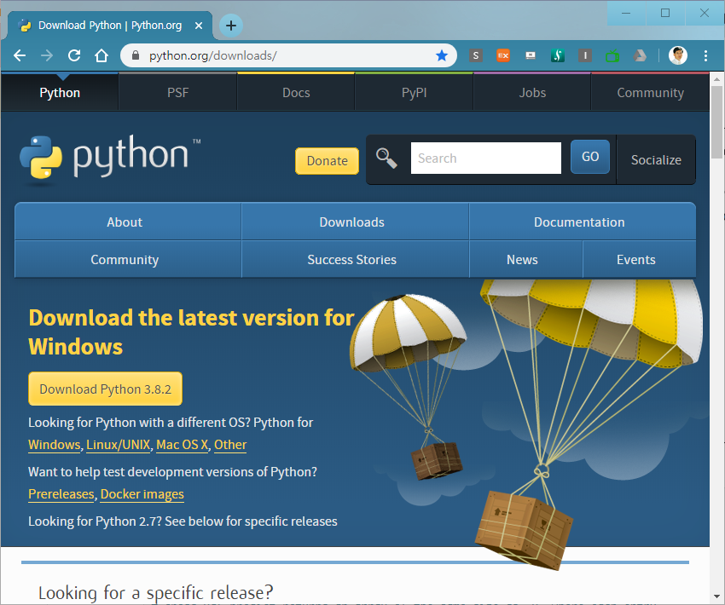
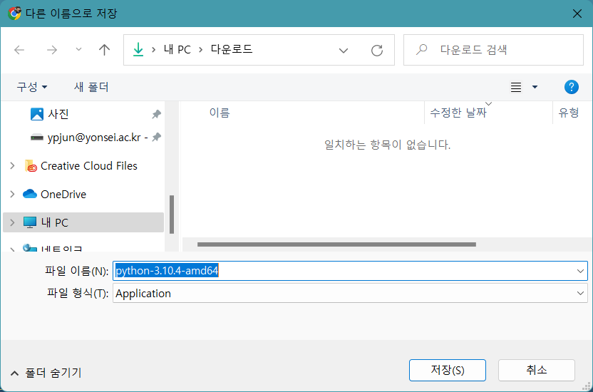
파이썬(Python) 설치
Python for Windows을 다운로드 (가급적 최신버전 설치)
https://www.python.org/downloads/ (파이썬 공식사이트)
click
click
click

Slide 7
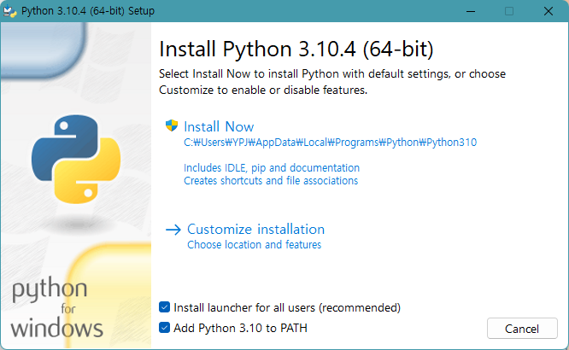
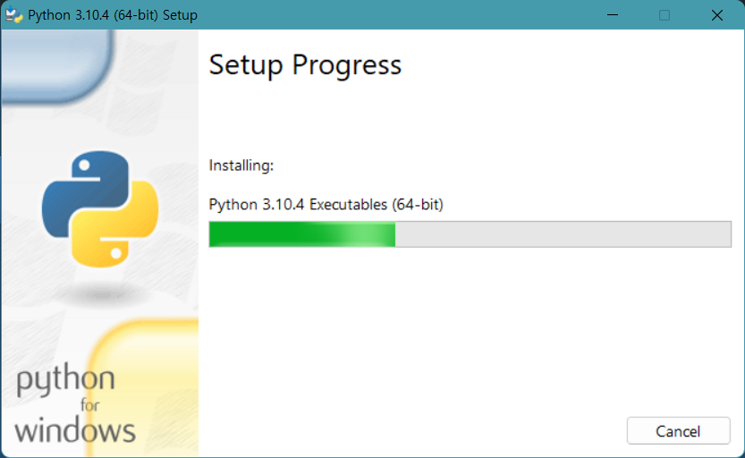
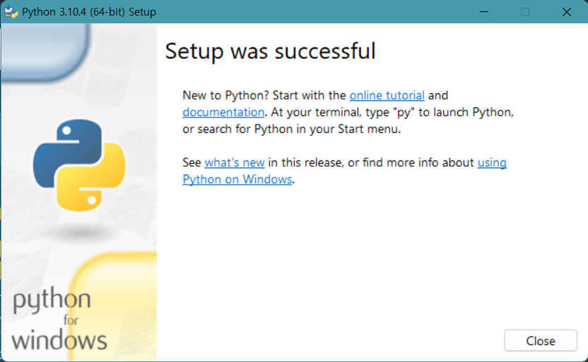
Python 설치
브라우저 좌측 하단의 다운로드한 파일을 클릭하여 실행
[Add Python 3.? to PATH]를 꼭 check (명령창에서 pip 등 실행에 필요 함)
click
click

Slide 8
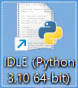
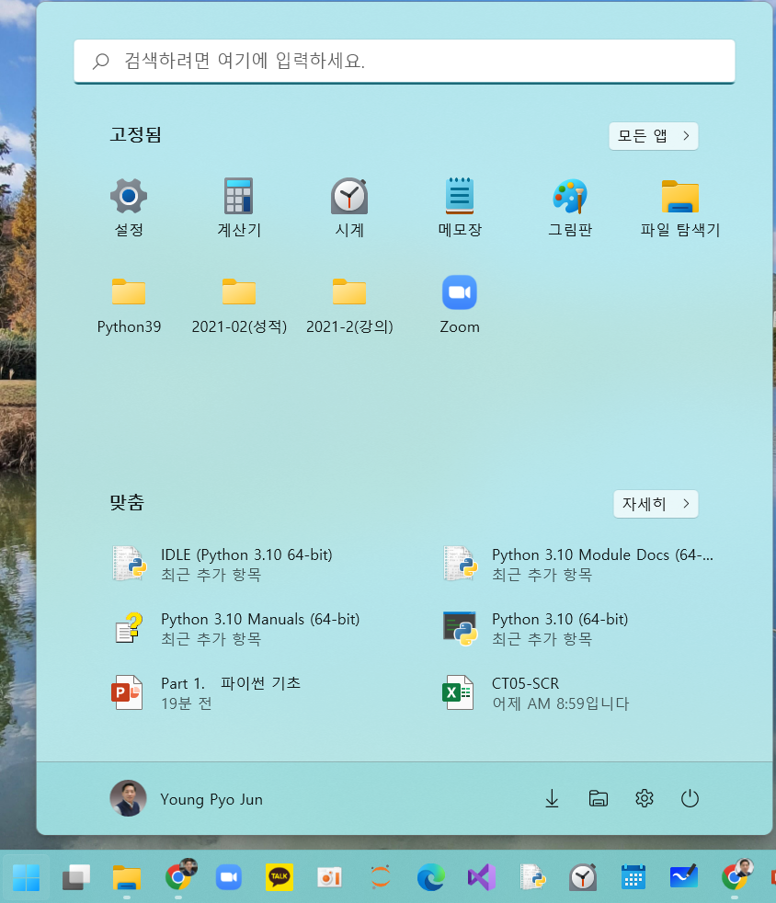
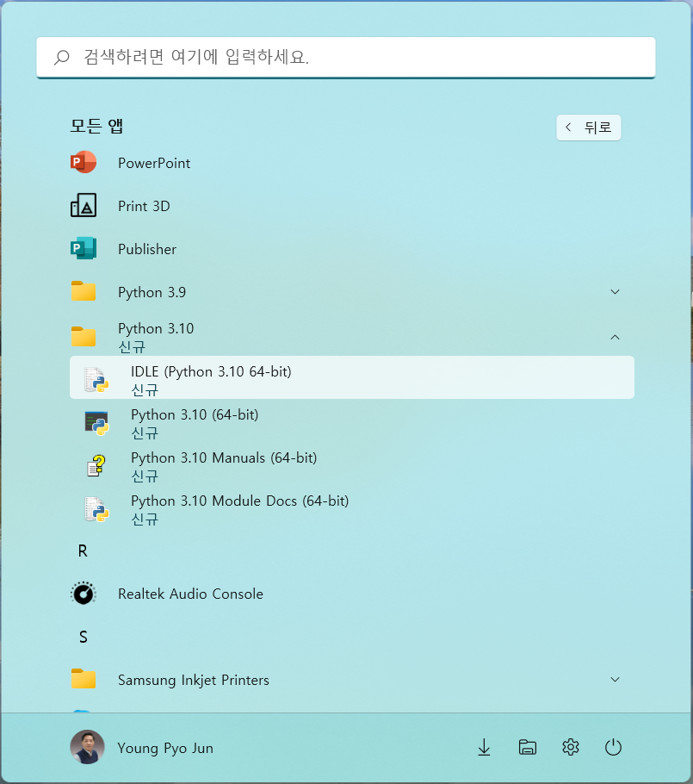
Python 실행
윈도우에서 [시작] - [Python 3.?] – [IDLE (Python 3.?...) 메뉴 선택
IDLE (Integrated DeveLopment Environment) 실행
바탕화면에 고정하여 사용

Slide 9
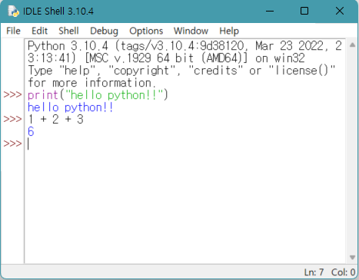
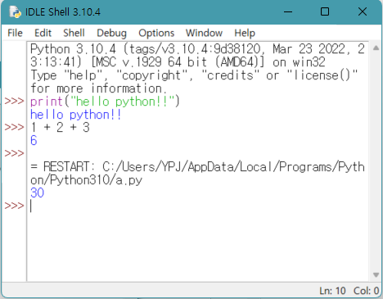
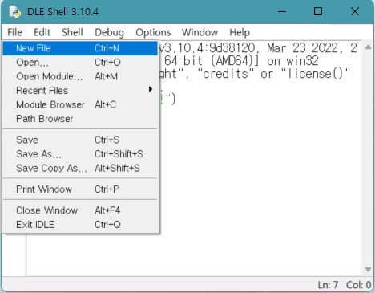
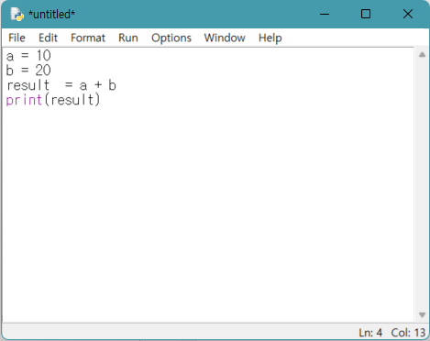
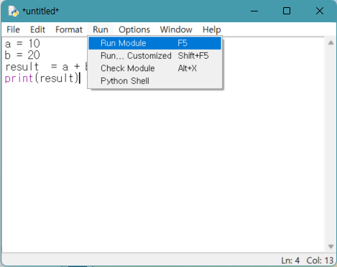
IDLE 실행
대화형 모드와 스크립트 모드
대화형 모드: 명령어를 하나씩 입력하고 실행 결과 확인
스크립트 모드: 일련의 명령어를 모아서 하나의 프로그램으로 작성, 한번에 실행
실행
대화형 모드
대화형 모드
대화형 모드
스크립트 모드
스크립트 모드

Slide 10
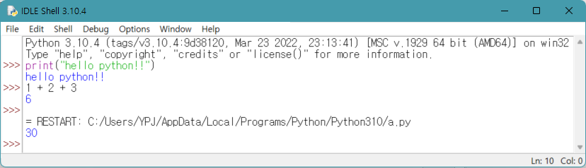

Python 환경 : 대화형 모드
바탕화면 또는 윈도우 메뉴에서 IDLE 실행
간단하고 짧은 코드는 대화형 모드에서 작성 (명령을 하나씩 실행)
>>> 코드 작성 후 엔터 키를 누르면 바로 결과 확인
간단한 명령 결과를 확인하거나 테스트하는데 편리 함
여러 라인으로 구성되는 프로그램 작성이 불편하고 프로그램 형태로 저장이 안 됨

Slide 11
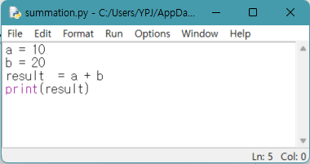
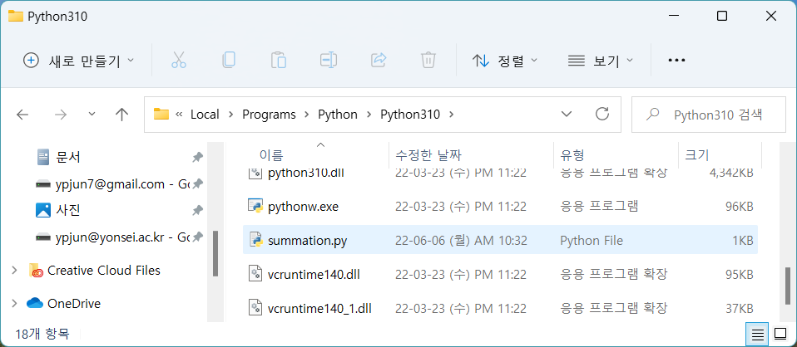
Python 환경 : 스크립트 모드
여러 개의 Python 명령어로 구성된 형태를 Python script 또는 프로그램이라고 함
이를 저장한 파일을 Python script 파일이라고 함
script를 작성 후 파일의 확장자는 .py로 저장
Python script 파일은 IDLE에서 제공하는 편집기 또는 다른 편집기를 사용하여 생성 가능
Python script 파일은 수정 및 반복 실행 가능 (컴퓨터 프로그램 형태)

Slide 12
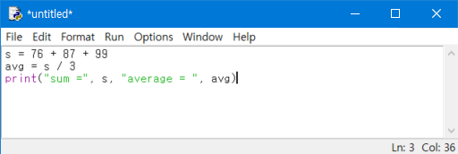
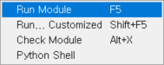
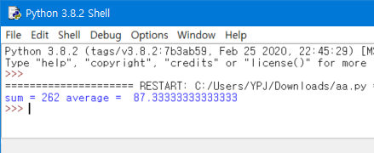
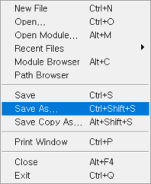
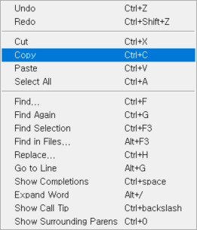
Python 프로그램 편집과 실행 (스크립트 모드)
script 편집기의 “File”, “Edit”, “Run” 메뉴 사용
File 메뉴: script 파일을 저장하고 불러오기 등 실행
Edit 메뉴: 복제, 붙여넣기, 찾기, 교환 등 script 편집 실행
Run 메뉴: 프로그램 실행

Slide 13
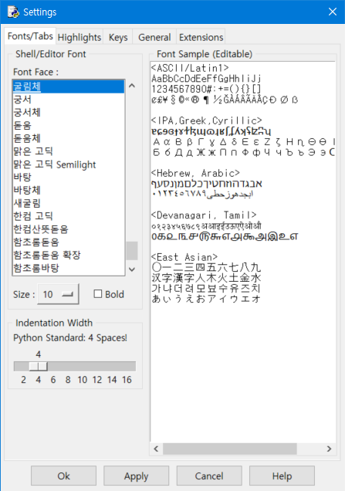
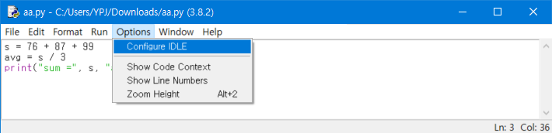
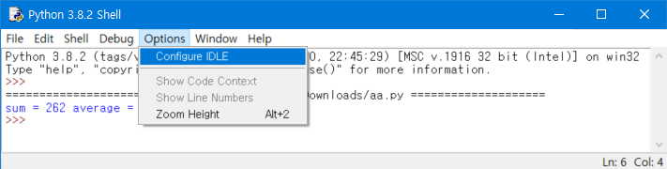
Python IDLE 프로그램 환경설정
IDLE 프로그램의 “Options” – “Configure IDLE” 메뉴 사용
Fonts/Tabs: 편집기 화면의 글꼴 설정 (서체, 크기, 특성 등)
Highlights: 편집기 구성 요소별 색상 설정
Keys: 단축키 등 설정
기타 환경: “General”, “Extensions”

Slide 14
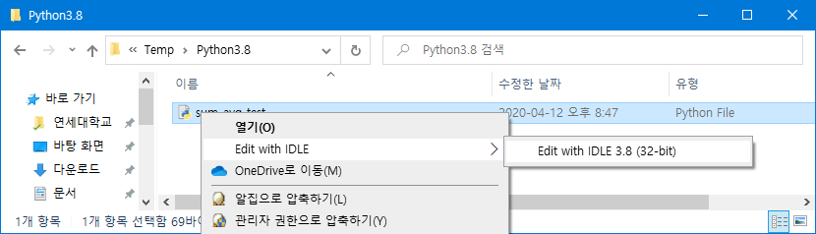
Python script 파일의 편집과 실행
Script 편집기의 “File” – “Open…” 메뉴 사용
폴더에 저장된 Python 프로그램의 실행 또는 편집 방법
더블클릭: 프로그램을 바로 실행 (실행이 완료되어 화면이 종료되어 보이지 않음)
마우스 오른쪽 버튼 클릭하여 “Edit with IDLE” 메뉴를 선택하여 실행하면 IDLE의 script 편집기로 실행되어 편집하거나 실행할 수 있다.

Slide 15
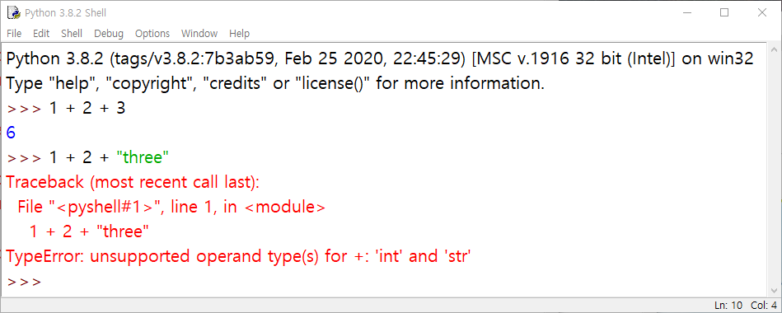
Python 프로그램 오류 발생 처리
프로그램의 문법이 맞지 않는 등의 경우 오류 발생
오류가 발생하면 프로그램이 중지되고 더 이상 실행되지 않는다
빨간색의 오류메시지가 표시되며 참고하여 수정 후 다시 실행해야 한다

Slide 16
IDLE 파이썬 라이브러리 설치 확인
명령창 모드에서 pip install 실행 확인
pip 실행 오류 발생하는 경우
pip 명령어 upgrade 문제: "pip install –upgrade pip" 실행
pip 명령을 찾지 못하는 경우: 파이썬 설치시 "add to path" check하지 않은 경우 => 재설치
기타 오류: 파이참, 쥬피터노트북 등 다른 파이썬 도구들이 설치되어 있는 경우 => 모두 지우고 IDLE만 다시 설치

Slide 17
(참고) Anaconda, Jupyter Notebook

Slide 18
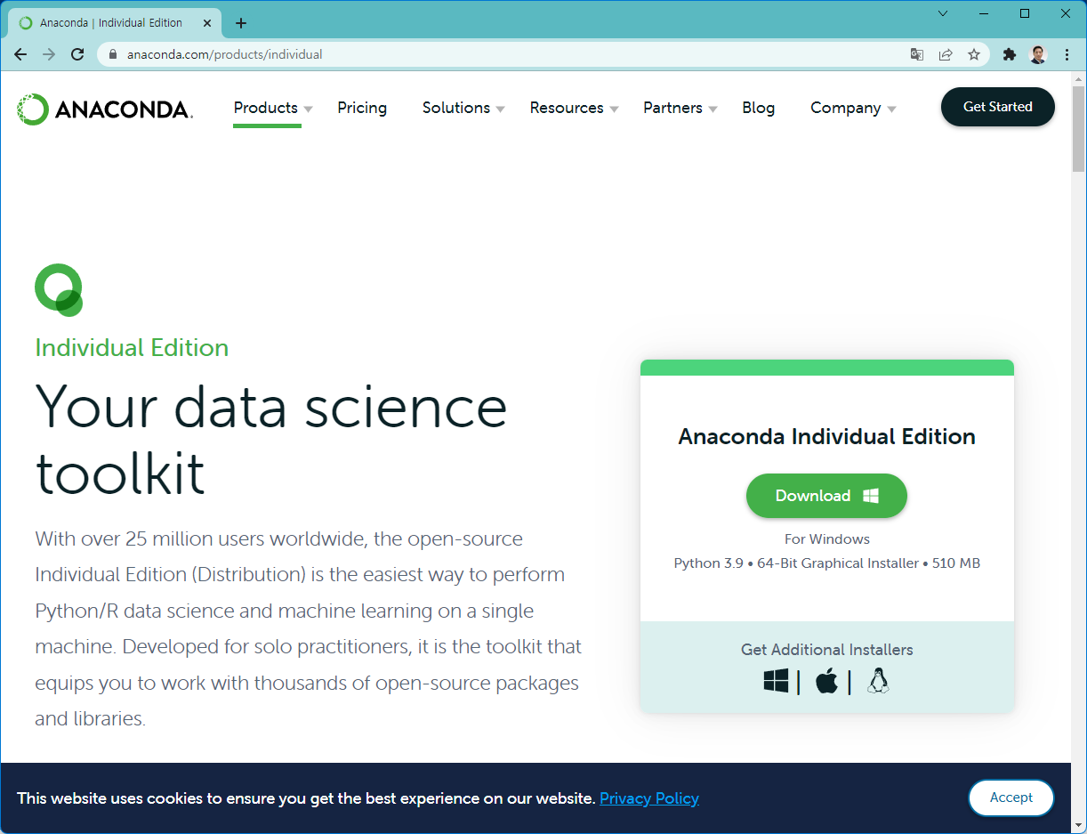
Anaconda 프로그래밍 환경 설치
https://www.anaconda.com/products/individual / 에서 다운로드
홈페이지 하단에 해당 운영체제 및 버전을 선택하여 설치한다

Slide 19
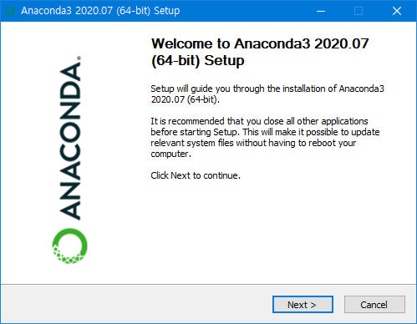
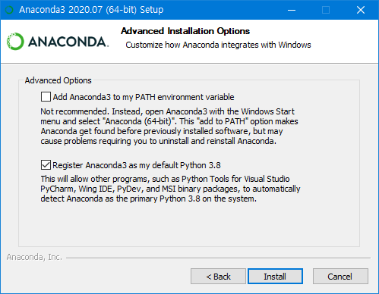
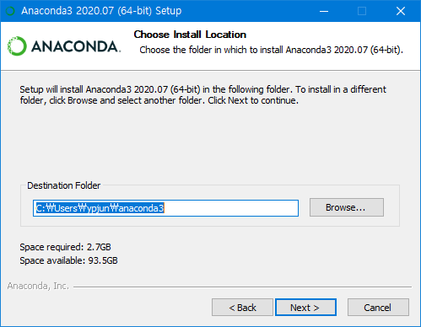
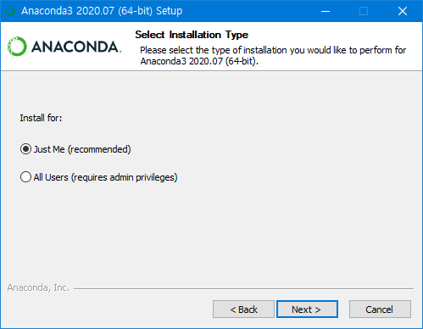
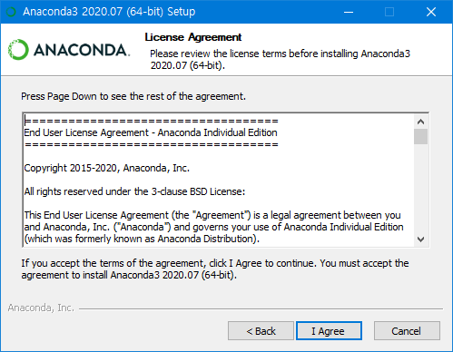
ANACONDA 설치
설치경로에 한글이 포함되지 않도록 함

Slide 20
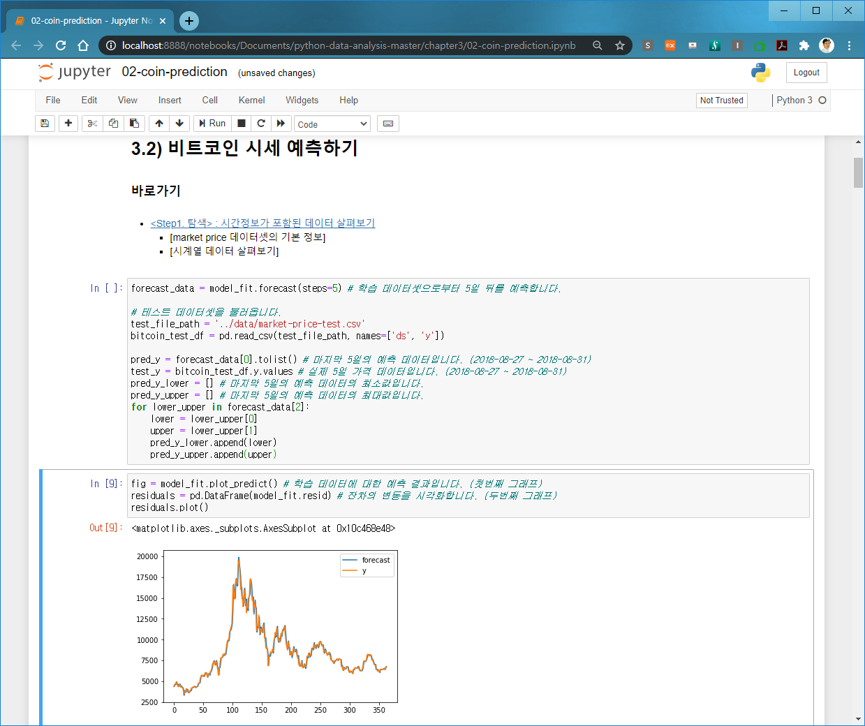
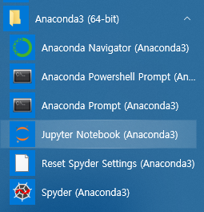
Jupyter Notebook
프로그램 설명, 코드, 결과 등을 자유롭게 배치하고 사용
[윈도우 시작메뉴]

Slide 21
Part II – 2장 변수와 자료형

Slide 22
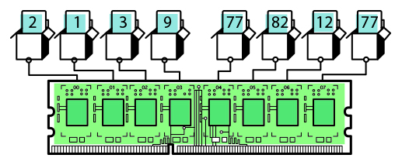
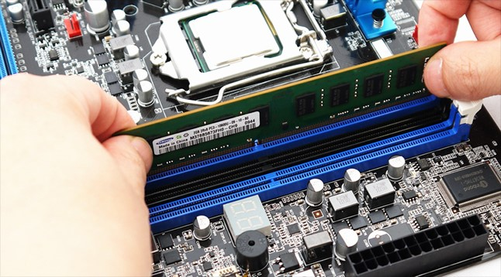
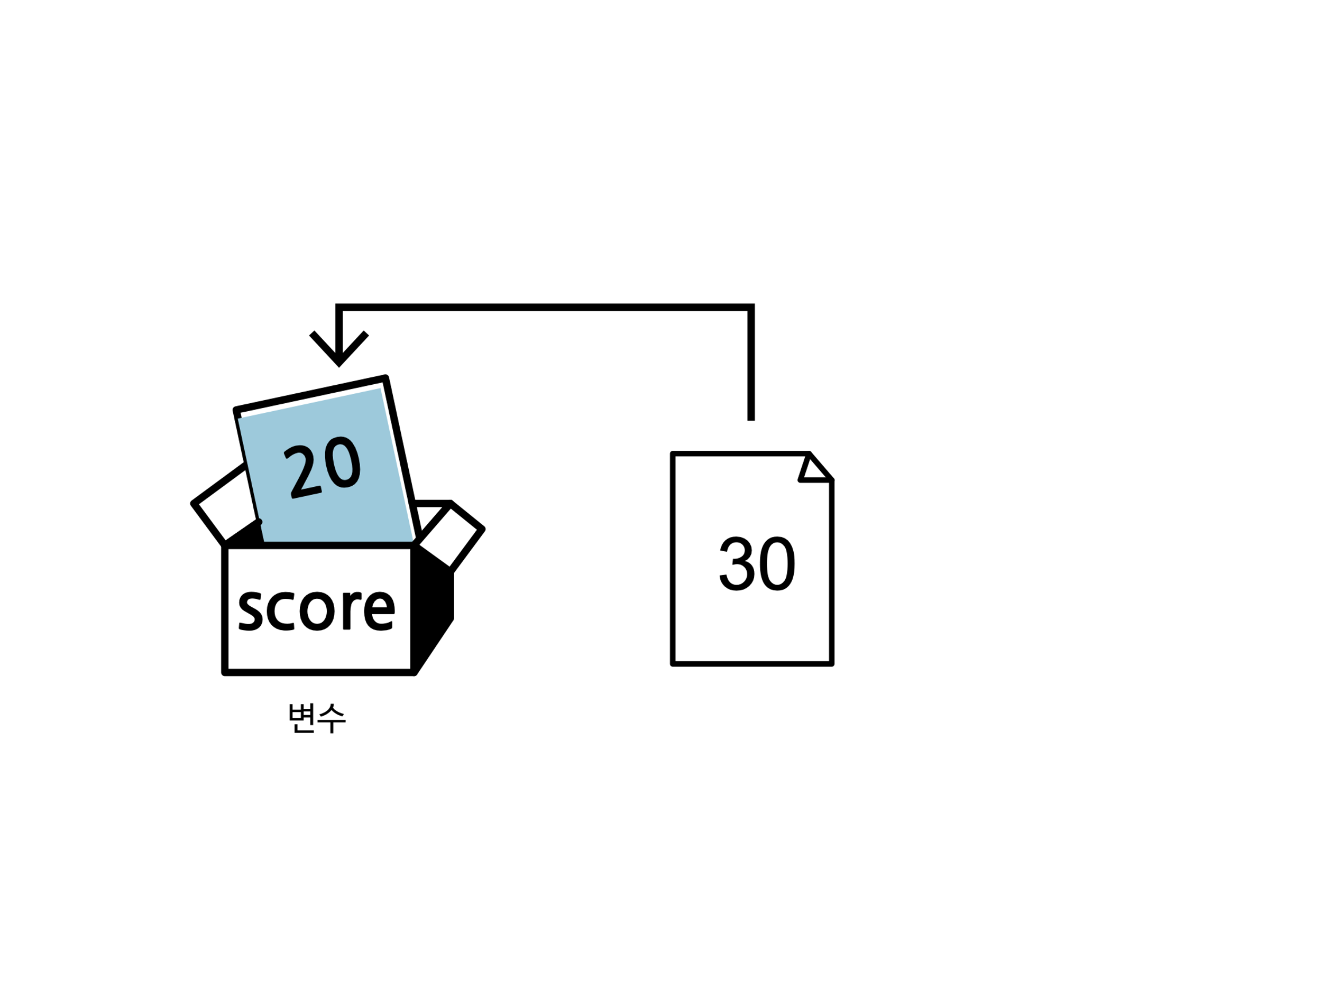

변수 소개
변수는 값을 저장하는 메모리 공간에 대한 Tag
값을 저장하는 상자 또는 그릇으로 생각할 수 있음
변수는 값을
저장하는 공간입니다.

Slide 23
변수 생성 (할당문)
Python에서 변수는 값이 할당되는 순간에 생성
대입문/할당문(Assignment statement)을 사용하여 생성
할당 연산자 『=』 를 사용
할당문 왼쪽엔 변수이름, 오른쪽엔 값
만들어진 변수는 할당된 값 대신에 사용 됨
대입 연산자(=)의 왼쪽에는 무조건 변수만 올 수 있고, 오른쪽에는 무엇이든 (값, 변수, 수식, 함수) 올 수 있다.
오른쪽을 계산한 결과 값을 왼쪽 변수에 할당
OK
>>> score = 20
>>> score
20
>>> sum = 30 + score
>>> sum
50
변수이름
=
값
NO(Error)
>>> 10 = 100
SyntaxError: can't assign to literal
>>> X + 10 = 10 + 20 * 30
SyntaxError: can't assign to operator

Slide 24
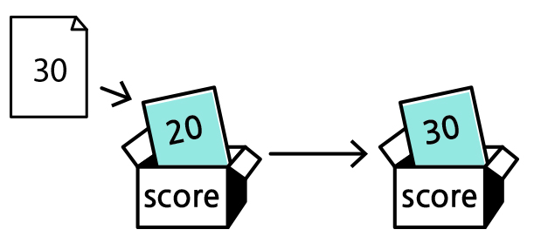
변수 사용 : 값의 저장공간
생성된 변수에는 얼마든지 다른 값을 저장할 수 있음
>>> score = 20
>>> score
20
>>> score = 30
>>> score
30
>>> print(score)
30
>>>

Slide 25
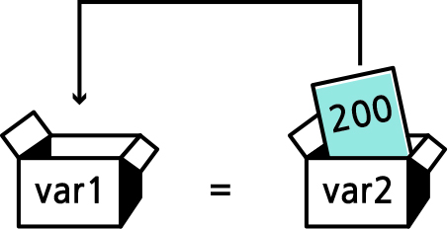
변수 사용 : 한 변수를 다른 변수에 복사-저장
다른 변수의 값을 변수에 넣기
>>> var2 = 200
>>> var1 = var2
>>> print(var1)
200
변수 var2의 값(200)만 뽑아서 변수 var1에 대입

Slide 26
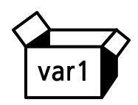
변수 사용 : 두 값의 연산 결과 저장
수자 끼리의 연산 결과를 변수에 넣기
>>> var1 = 100 + 100
>>> print(var1)
200
2
계산 결과를 대입
200
1
내부적으로 먼저 계산
=
100
+
100

Slide 27

변수 사용
변수와 숫자의 계산 결과를 변수에 넣기
>>> var1 = var2 + 100
>>> print(var1)
300
300
2
계산 결과를 대입
1
내부적으로 먼저 계산
100
=
+

Slide 28
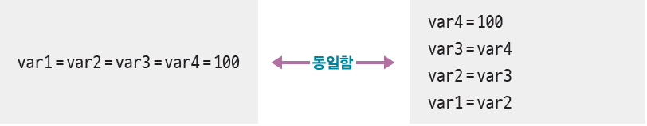
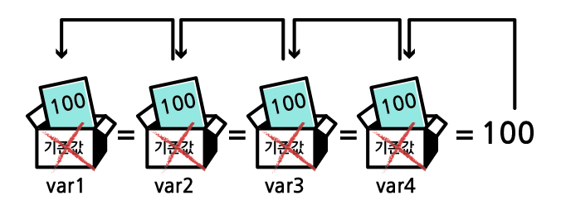
변수 사용 : 한 변수를 여러 개의 변수로 연속 저장
연속된 값을 대입
4
3
2
1
Var2 값(100)
var1
Var3 값(100)
var2
Var4 값(100)
var3
상수 값(100)
var4

Slide 29

변수 사용 : 변수와 값의 연산 결과를 동 변수에 저장
변수 자신의 값에 계산 결과를 대입
>>> var1 = 100
>>> var1 = var1 + 200
>>> print(var1)
300
할당문의 계산 순서 var1 = var1 + 200
우변의 식을 계산한다 var1 + 200 계산 (300)
계산 결과를 좌변의 변수에 할당한다 300을 var1에 할당
300
2
계산 결과를 대입
1
내부적으로 먼저 계산
=
+
200
같은 그릇

Slide 30
변수의 사용
예) 가로 10, 세로 20 사각형이 5개 있다. 전체의 넓이는?
>>> width = 10
>>> height = 20
>>> area = width * height
>>> total_area = area * 5
>>> print(total_area)
1000
10 (width)
200
(area)
1000
(total_area)
X 5 =
20 (height)

Slide 31
변수 사용 시 주의사항
할당되지 않은 변수 사용은 오류 발생
다음 명령문을 직접 실행시켜본 후 결과를 비교
number
number = 5
>>> number
Traceback(most recent call last):
File "<pyshell#0>", line 1, in <module>
number
NameError: name 'number' is not defined
>>> number = 5
>>> number
5
>>>
# 변수에 값을 할당하지 않고 사용

Slide 32
변수 이름 짓기
의미 있는 이름을 사용
소문자와 대문자는 서로 다르게 취급
변수의 이름은 영문자, 숫자, 밑줄(_)로 이루어질 수 있음
숫자로 시작하는 이름은 불가능
변수의 이름 중간에 공백이 들어가면 안 됨
Python의 주요 예약어는 변수 이름으로 사용 불가
keyword를 import하여 kwlist 명령어를 통해 예약어 확인 가능
>>> import keyword
>>> keyword.kwlist
['False', 'None', 'True', 'and', 'as', 'assert', 'async', 'await', 'break', 'class', 'continue', 'def', 'del', 'elif', 'else', 'except', 'finally', 'for', 'from', 'global', 'if', 'import', 'in', 'is', 'lambda', 'nonlocal', 'not', 'or', 'pass', 'raise', 'return', 'try', 'while', 'with', 'yield']
>>>

Slide 33
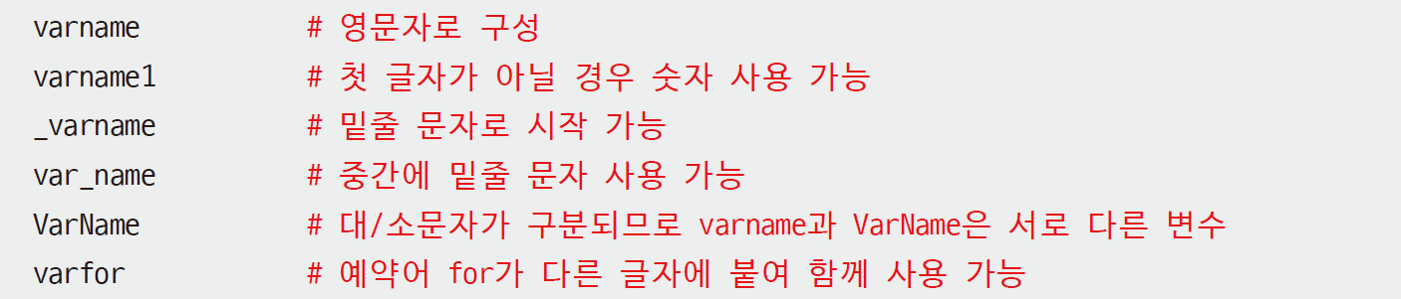
사용 가능한 변수 이름
sum # 영문 알파벳 문자로 시작
_count # 밑줄 문자로 시작할 수 있다.
number_of_pictures # 중간에 밑줄 문자를 넣을 수 있다.
King3 # 맨 처음이 아니라면 숫자도 넣을 수 있다.

Slide 34
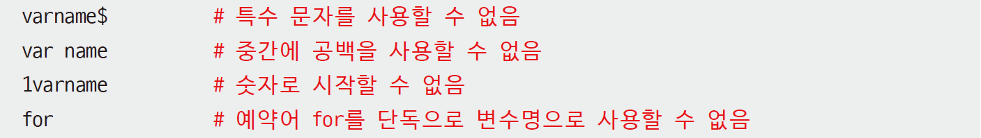
잘못된 변수 이름
2nd_base (X) # 숫자로 시작할 수 없다.
money# (X) # #과 같은 기호는 사용할 수 없다.

Slide 35
변수 이름 만들기
변수 이름은 의미 있게 만든다.
그 변수의 역할에 맞게 이름이 만들어져야 프로그램을 검토할 때 도움이 됨
(예제) 실습 A와 실습 B의 차이를 보도록 하자.
3개의 시험 성적의 총합과 평균을 구하여라.
수학: 26점
영어: 54점
역사: 96점
예제 실습 A
예제 실습 B
a = 26
b = 54
c = 96
d = a + b + c
f = d / 3
print(d, f)
math = 26
english = 54
history = 96
sum = math + english + history
average = sum / 3
print(sum, average)

Slide 36
자료형

Slide 37
자료형 (Data Types)
파이썬의 9가지 기본 자료형
분 류 | 자 료 형 |  | 예
수치 자료형 | 정수 (int) |  | 7, 123, -256
 | 실수 (float) |  | 3.14, -1.2345, -3.4e5
 | 복소수 (complex) |  | 2.5+3.2j, 1+2j
논리 자료형 | 논리값 (Bool) |  | True, False
군집 자료형 | 나열형 (sequence) | 문자열 (str) | 'hello Python', "안녕?"
 |  | 리스트 (list)* | [1,2,3,4], ['red','green',5]
 |  | 튜플 (tuple) | (1,2,3,4), ('r','g','b')
 | 집합 (set)* |  | {1,2,3}, {'red','green','blue'}
 | 사전 (dict)* |  | {1:'mon',2:'yue'}, {'python':100,'math':70}
* : mutable 자료형: 데이터 내부의 값을 변경할 수 있는 형태의 자료형 (나머지는 immutable 자료형)
데이터 프로그래밍 등을 위한 라이브러리 자료형 (numpy, pandas 등)
ndarray, Series, DataFrame 등

Slide 38

변수의 자료형
자료의 종류(자료형)란?
변수에 어떤 종류의 자료라도 담을 수 있음
변수의 자료형은 담는 자료의 종류에 따라 결정됨
변수의 자료형은 값을 넣는 순간마다 변경될 수 있음
type() 함수는 변수의 자료형을 확인하는 함수
boolVar
불리언형 변수
intVar
정수형 변수
floatVar
실수형 변수
strVar
문자열 변수

Slide 39
숫자 자료형
정수형 (int)
소수점이 없는 데이터
예: 100, -123, 0 등
실수형 (float)
실수형은 3.14, -2.7처럼 소수점이 있는 데이터
>>> a = 123
>>> type(a)
<class 'int'>
>>> a = 3.14
>>> b = 3.14e5
>>> print(a, b)
3.14 314000.0

Slide 40
숫자 자료형
산술 연산 수행 가능
사칙연산 +,-,*,/를 수행
지수 계산 **, 나머지를 구하는 %, 나눈 후에 소수점을 버리는 // 연산
>>> a = 10
>>> b = 20
>>> print(a+b, a-b, a*b, a/b)
30 -10 200 0.5
>>> a = 9
>>> b = 2
>>> print(a**b, a%b, a//b)
81 1 4

Slide 41
불리언 자료형
참(True)이나 거짓(False)만 저장
불리언 형은 단독으로 사용하기보다는 if 조건문 이나 while 반복문 등과 함께 주로 사용
>>> a = True
>>> type(a)
<class 'bool'>
>>> score = 72
>>> successful = (score > 60)
>>> print(successful)
True
>>> if successful: print("pass")
else: print("fail")
pass

Slide 42
문자열 자료형
문자열은 양쪽을 큰따옴표(“ ”)나 작은따옴표(‘ ’)로 감싸야 함
>>> a = "파이썬 만세"
>>> a
'파이썬 만세'
>>> print(a)
파이썬 만세
>>> type(a)
<class ‘str’>
>>> "파이썬에서 문자열은 작은따옴표 우선 표시"
'파이썬에서 문자열은 작은따옴표 우선 표시'
>>> "작은 따옴표는 ' 모양입니다."
"작은 따옴표는 ' 모양입니다."
>>> '큰 따옴표는 " 모양입니다.'
'큰 따옴표는 " 모양입니다.'

Slide 43
자료형 변환

Slide 44
자료형 변환
원하는 자료형으로 변환 가능
int() 함수
정수 형태의 문자열을 정수로 변환 (str → int)
실수 값을 정수로 변환 (float → int)
실수 형태의 문자열은 정수로 변환 불가. error!
float() 함수
실수 형태의 문자열/정수 값을 실수로 형 변환 (str/int → float)
str() 함수
정수/실수 값을 문자열로 형 변환 (int/float → str)

Slide 45
자료형 변환 : int() 함수
실수 값을 정수로 변환 : 소수점 아래는 버림
정수 형태의 문자열을 정수로 변환 가능
실수 형태의 문자열은 정수로 변환 불가능
>>> a = int(5.6) # 소수점 뒤를 버리고 정수로 변환
>>> c = int('15') # 정수 형태의 문자열을 정수로 변환
>>> print(a,c)
5 15
>>> c = int('15.7') # 실수 형태의 문자열은 정수로 변환 불가
...
ValueError: invalid literal for int() with base 10: '15.7'
>>> score = '85' # 정수 형태의 문자열
>>> score + 5 # TypeError 발생!!
...
TypeError: can only concatenate str (not "int") to str
>>> int(score) + 5 # 정수로 변환 후, 계산에 사용
90

Slide 46
자료형 변환 : float() 함수
정수 값을 실수로 변환
실수 형태의 문자열을 실수로 변환
>>> x = float(3)
>>> y = float('15.7')
>>> z = x + y
>>> print( x, y, z )
3.0 15.7 18.7
>>> int('15.7') # 실수 형태의 문자열. error!
Traceback (most recent call last):
File "<pyshell#1>", line 1, in <module>
int('15.7')
ValueError: invalid literal for int() with base 10: '15.7'
>>> fval = float('15.7')
>>> ival = int(fval)
>>> print(fval, ival)
15.7 15

Slide 47
자료형 변환 : str() 함수
정수 값을 문자열로 변환
실수 값을 문자열로 변환
>>> a = 123
>>> c = str(a) # 정수 123을 문자열 '123'으로 변환
>>> a
123
>>> c
'123'
>>> b = 1.23
>>> c = str(b) # 실수 1.23을 문자열 '1.23'으로 변환
>>> b
1.23
>>> c
'1.23'
>>>

Slide 48
연산

Slide 49
산술 연산자
수식(expression) = 피연산자들과 연산자의 조합
연산자(operator): 연산을 나타내는 기호
피연산자(operand): 연산의 대상이 되는 값
피연산자
연산자
피연산자
수식
5
*
6
30
식의 값

Slide 50
산술 연산자 (Arithmetic operator)
덧셈, 뺼셈, 곱셈, 나눗셈, 몫과 나머지, 지수
피연산자 모두 정수형이 아닐 경우, 결과는 항상 실수 (정수와 실수를 연산하면 결과는 실수)
나누기 (/) 연산 결과는 항상 실수
산술 연산자 | 설명 | 사용 예 | 결과(a) | 예 설명
= | 대입 연산자 | a = 2 | 2 | 정수 2를 a에 대입
+ | 더하기 | a = 7 + 2 | 9 | 7과 2를 더한 값을 a에 대입
- | 빼기 | a = 7 – 2 | 5 | 7에서 2를 뺀 값을 a에 대입
* | 곱하기 | a = 7 * 2 | 14 | 7과 2를 곱한 값을 a에 대입
/ | 나누기 | a = 7 / 2 | 3.5 | 7을 2로 나눈 값을 a에 대입
// | 나누기(몫) | a = 7 // 2 | 3 | 7을 2로 나눈 뒤 소수점을 버리고 a에 대입
% | 나머지 값 | a = 7 % 2 | 1 | 7을 2로 나눈 뒤 나머지 값을 a에 대입
** | 제곱 | a = 7**2 | 49 | 7의 2제곱을 a에 대입

Slide 51
산술 연산자 (Arithmetic operator)
+, -, * 연산
피연산자 모두 정수일 경우 ➔ 결과도 정수
피연산자 중 하나라도 정수가 아닐 경우 ➔ 결과는 항상 실수
>>> a = 3 + 4
>>> a
7
>>> b = 7 - 10
>>> b
-3
>>> c = 7 * -3
>>> c
-21
a = 10; b = 4; x = 10.0; y = 4.0
print(a + b) # a + b = 10 + 4 = 14
print(a + x) # a + x = 10 + 10.0 = 10.0 + 10.0 = 20.0
print(a * y) # a * y = 10 * 4.0 = 10.0 % 4.0 = 40.0

Slide 52
산술 연산자 (Arithmetic operator)
나눗셈의 몫 연산
// : 나눗셈의 몫
/ : 나눗셈 (결과는 항상 실수)
>>> 7 / 4 # 피연산자가 정수인 경우
1.75
>>> 7 // 4
1
7
4
7
4
/
//
1.75
1
실수나눗셈
정수나눗셈
>>> 7.0 / 4.0 # 피연산자가 실수인 경우
1.75
>>> 7.0 // 4.0
1.0
7.0
4.0
7.0
4.0
/
//
1.75
1.0

Slide 53
산술 연산자 (Arithmetic operator)
나머지 연산자
% 연산자
나눗셈이 수행된 후 나머지 값을 결과로 산출
나머지 연산자 활용 예 : 숫자가 짝수(홀수)인지 나머지 연산자를 사용하여 확인
짝수 % 2는 항상 0
홀수 % 2는 항상 1
>>> e = 7 % 4
>>> e
3
7
4
%
3
>>> n1 = 30; n2 = 35
>>> n1 % 2 # 짝수
0
>>> n2 %2 # 홀수
1

Slide 54
산술 연산자 (Arithmetic operator)
실수 연산에서 주의할 점
정수와 실수를 함께 연산하면 결과는 실수
컴퓨터 메모리는 한정되어 있기 때문에 무한 소수는 일정 소수점(16자리 정도)까지만 표현함
실수는 부동소수점이라는 특수한 방식으로 표현되어 근사치 표현으로 미세한 오차가 발생할 수 있음
>>> 1 + 2
3
>>> 1 + 2.0
3.0
>>> 2 / 3
0.6666666666666666
>>> 0.1 + 0.2
0.30000000000000004

Slide 55
산술연산 내장 함수
수치연산 관련 내장함수
예)
함수 | 설명 | 비고
abs(x) | 절대값 반환 함수 | 내장 함수
round() | 반올림 계산 함수 | 내장 함수
divmod(x,y) | 몫과 나머지 반환 (x//y, x%y)쌍을 반환 | 내장 함수
>>> abs(10)
10
>>> abs(-10)
10
>>> round(3.14159, 2)
3.14
>>> divmod(17, 4)
(4, 1)
>>> 0.1 + 0.2
0.30000000000000004
>>> round(0.1+0.2, 10)
0.3
>>> round(0.1+0.2, 15)
0.3

Slide 56
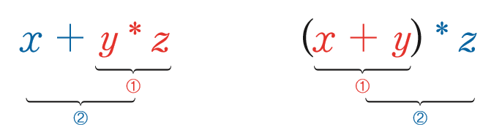
산술 연산자 (Arithmetic operator)
우선순위
산술 연산자의 우선순위는 괄호가 가장 우선, 곱셈(또는 나눗셈)이 그 다음, 덧셈(또는 뺄셈)이 가장 마지막으로 수행
덧셈(또는 뺄셈)끼리 나오거나 곱셈(또는 나눗셈)끼리 나오면 왼쪽에서 오른쪽으로 계산이 진행됨
>>> 3 + 4 * 5 # 3 + 20
23
>>> (3 + 4) * 5 # 7 * 5
35
①
①
②
②
>>> 3 + 4 – 5 # 7 – 5
2
>>> 3 + (4 – 5) # 3 + -1
2

Slide 57
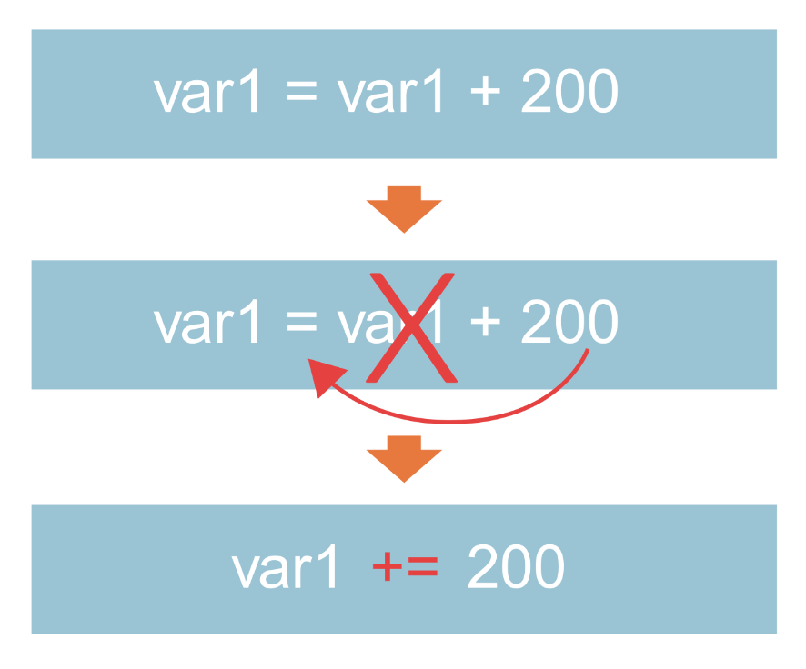
복합 연산자
연산과 할당을 동시에 표현
+= 처럼 대입 연산자와 다른 연산자를 합쳐 놓은 연산자
복합 연산자 | 사용 예 | 의미
+= | i += 8 | i = i + 8
-= | i -= 8 | i = i - 8
*= | i *= 8 | i = i * 8
/= | i /= 8 | i = i / 8
//= | i //= 8 | i = i // 8
%= | i %= 8 | i = i % 8
**= | i **= 8 | i = i ** 8

Slide 58
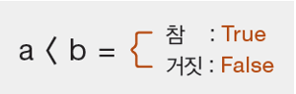
관계 연산자 (Relational operator)
관계 연산자란?
두 값 중 어떤 것이 큰지, 작은지, 같은지를 비교하는 것
결과는 참(True)이나 거짓(False)
주로 조건문(if )이나 반복문(for, while)에서 사용
관계 연산자의 종류
operator | description | example
== | equal | 5 == 7 # False
!= | not equal | 5 != 7 # True
> | greater than | 5 > 7 # False
< | less than | 5 < 7 # True
>= | greater than or equal | 5 >= 7 # False
<= | less than or equal | 5 <= 7 # True

Slide 59
관계 연산자 (Relational operator)
관계 연산자의 결과값
참(True)이나 거짓(False)를 생성
100
>
1
1
>
100
계산 결과값: True
계산 결과값: False

Slide 60
관계 연산자 (Relational operator)
관계 연산자 예
a와 b를 비교하기 위한 관계 연산자는 ==
=을 하나만 쓰는 경우 → 할당연산
>>> a = 100
>>> b = 100
>>> a == b # 두 수가 같으면 True
True
>>> a != b
False
>>> a > b
False
>>> a = 100
>>> if(a > 60):
print("pass")
pass
>>> a = 10
>>> if(a=10):
SyntaxError: invalid syntax
a = 10
vs
a == 10
변수 a에 10을 할당
변수 a의 값이 10과 같은지 비교

Slide 61
논리 연산자 (Logical operator)
논리 연산자의 종류
진리표
논리 연산자 | 의미 | 설명 | 사용 예
and | ~이고, 그리고(AND) | 둘 다 참이어야 참 | (a > 100) and (a < 200)
or | ~이거나, 또는(OR) | 둘 중 하나이상 참이면 참 | (a == 100) or (a == 200)
not | ~아니다, 부정(NOT) | 참이면 거짓, 거짓이면 참 | not(a < 100 )
입력값 |  | A 그리고 B | A 또는 B | A가 아니다
A | B | (A and B) | (A or B) | (not A)
True | True | True | True | False
True | False | False | True
False | True | False | True | True
False | False | False | False

Slide 62
연산자 우선순위
같은 우선순위를 갖는 연산자는 왼쪽부터 계산
단, **는 연산자는 오른쪽부터 계산 (예: 2**2**3 = 2**8 = 256)
애매하면 괄호 ( ) 를 치자 (예: (2**2)**3 = 4**3 = 64).
우선순위
( ) | anything in brackets is done first | Highest
** | exponentiation
-x, +x | arithmetic operators
*, /, %, // | arithmetic operators
+, - | arithmetic operators
<, >, <=, >=, !=, == | relational operators
=, +=, -=, *=, etc | assignment operators
not | logical operator
and | logical operator
or | logical operator | Lowest
>>> 2+3*-4**2 # 2 + (3 * -(4**2))
-46
>>> -4**2 # -(4**2)
-16
>>> (-4)**2 # (-4)**2
16

Slide 63
기본 명령 및 입출력 함수

Slide 64
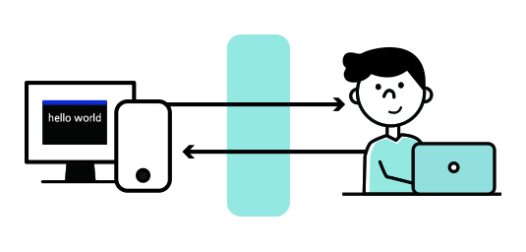
입출력 함수
컴퓨터와 사용자와의 상호작용 수단
input() 함수, print() 함수
print()
input()
사용자 인터페이스

Slide 65
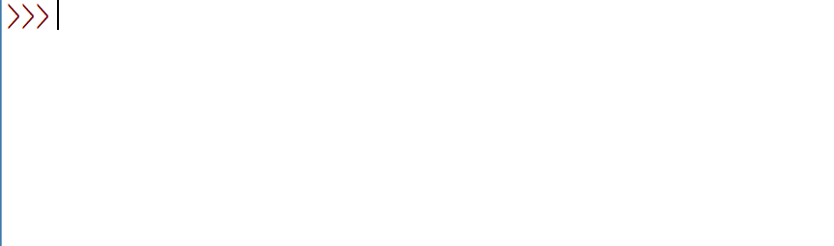
input() 함수: 문자열 입력
변수
input( )
=
“프롬프트 문자열”
프롬프트 문자열이 출력되고 사용자의 입력이 변수에 문자열 자료형으로 저장됩니다.
>>> name = input("이름을 입력하세요: ")
이름을 입력하세요: 홍길동
>>> print("만나서 반갑습니다.", name, "씨!")
만나서 반갑습니다. 홍길동 씨!
>>> age = input("나이를 입력하세요: ")
나이를 입력하세요: 20
>>> print("네, 그럼 당신의 나이는 ", age, "살이군요, ", name, "씨!")
네, 그럼 당신의 나이는 20 살이군요, 홍길동 씨!

Slide 66

input() 함수: 숫자 입력
intest1.py
x = input("첫 번째 정수를 입력하세요: ")
y = input("두 번째 정수를 입력하세요: ")
sum = x + y
print("합은 ", sum)
===== RESTART: C:/Users/YPJ/AppData/Local/Programs/Python/Python38-32/a.py =====
첫 번째 정수를 입력하세요: 10
두 번째 정수를 입력하세요: 20
합은 1020
>>>
실행결과
문자열로 간주하여 두 문자열을 연결 함!
intest2.py
x = int(input("첫 번째 정수를 입력하세요: "))
y = int(input("두 번째 정수를 입력하세요: "))
sum = x + y
print("합은 ", sum)
===== RESTART: C:/Users/YPJ/AppData/Local/Programs/Python/Python38-32/a.py =====
첫 번째 정수를 입력하세요: 10
두 번째 정수를 입력하세요: 20
합은 30
실행결과

Slide 67
print() 함수
print( )
“문자열”
“문자열”을 화면에 출력,
변수 variable_name에 해당하는 값을 화면에 출력,
“문자열＂과 변수 variable_name에 해당하는 값을 연속해서 화면에 출력해줍니다.
print( )
variable_name
print( )
“문자열”, variable_name
>>> print("True Love")
True Love
>>> number1 = 25
>>> number2 = 30
>>> sum = number1 + number2
>>> print(sum)
55

Slide 68
주석
소스 코드에 붙이는 설명글
실행되지 않음
# 사용
mytest.py
# 사각형의 가로 길이
width = 10
# 사각형의 세로 길이
height = 20
# 사각형의 면적 계산
area = width * height
print(area)
===== RESTART: C:/Users/YPJ/AppData/Local/Programs/Python/Python38-32/a.py =====
200
>>>
실행결과

Slide 69
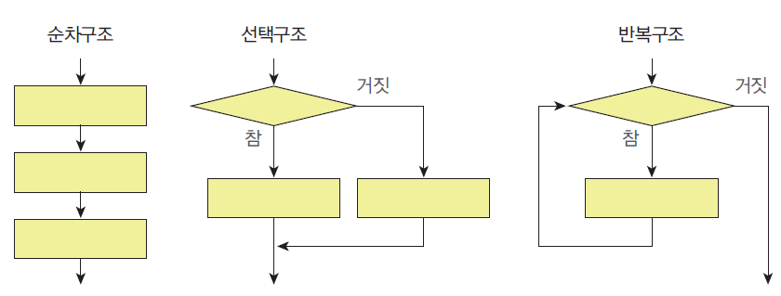
파이썬의 명령문 형태
3가지의 기본 제어 구조
순차 구조(sequence) - 명령들이 순차적으로 실행되는 구조.
선택 구조(selection) - 둘 중의 하나의 명령을 선택하여 실행되는 구조. (7장)
반복 구조(iteration) - 동일한 명령이 반복되면서 실행되는 구조. (7장)
Notes:
7장 없음 만들거나 삭제해야 함.

Slide 70
파이썬 프로그램의 구성 예
numList = [64, 74, 23, 60, 87]
print("주어진 수:", numList)
myNumber = int(input("Enter number: "))
for anyNumber in numList:
if anyNumber > myNumber:
print(anyNumber, ">", myNumber)
else:
print(anyNumber, "<=", myNumber)
반
복
구
조
선
택
구
조
===== RESTART: C:/Users/YPJ/AppData/Local/Programs/Python/
주어진 수: [64, 74, 23, 60, 87]
Enter number: 60
64 > 60
74 > 60
23 <= 60
60 <= 60
87 > 60
>>>
실행결과

Slide 71
Part I – 3장 기본 문자열과 입출력 처리

Slide 72
문자열 자료형

Slide 73
문자열 자료형 (str type)
문자열(string)은 연속된 문자들의 집합을 의미
문자들의 나열(sequence of characters)
파이썬에서는 텍스트를 다루는 자료형으로 문자열(string)을 제공
string은 영어로 끈, 줄을 의미. 문자를 끈으로 가지런히 묶어놓은 것이라고 이해
문자열은 일단 생성하면 그 내용을 바꿀 수 없다 ➔ immutable
"Hello"
H
e
l
l
o

Slide 74

문자열 자료형 (str type)
문자열을 컴퓨터가 처리하기 위해서는 일정한 규칙에 따라 각 문자를 이진수로 변환하는데, 이를 문자 인코딩이라고 한다.
파이썬에서는 문자열 자료형이 유니코드를 사용하여 인코딩한다.
유니코드(Unicode)는 16-비트 인코딩 체계 (2¹⁶, 즉 65536 개 조합의 문자 표현)
유니코드는 전 세계 문자를 표현하기 위한 인코딩 체계.
ASCⅡ 문자 집합은 유니코드의 작은 일부분이다
유니코드 ＼u0000부터 ＼u007F까지 대응되는 일부분.
Notes:
UTF-8 인코딩에 대한 설명 필요(?)

Slide 75

문자열 자료형 (str type)
한글 문자 집합
한글 문자 셋은 유니코드 (11172자) ＼uAC00부터 ＼uD7A3까지 대응

Slide 76
문자열 만들기
큰따옴표로 양쪽 둘러싸기
작은 따옴표로 양쪽 둘러싸기
큰따옴표 3개를 연속으로 써서 양쪽 둘러싸기
작은따옴표 3개를 연속으로 써서 양쪽 둘러싸기
모두 동일한 문자열이 만들어 짐
>>> str1 = "hello"
>>> str2 = 'hello'
>>> str3 = """good morning?"""
>>> str4 = '''bye~'''
>>> print(str1, str2, str3, str4)
hello hello good morning? bye~

Slide 77


문자열 만들기
큰따옴표(“)로 시작했다가 작은따옴표(‘)로 끝내면 문법적인 오류
영어의 문법 오류처럼
파이썬에도
문법오류가 있어요.

Slide 78
문자열 만들기
작은따옴표 / 큰따옴표가 포함된 문자열을 만들고 싶다면?
문자열에 작은따옴표(') 포함시키기 ➔ 문자열을 큰따옴표(")로 둘러싸야 함
예)
문자열에 큰따옴표(") 포함시키기 ➔ 문자열을 작은따옴표(')로 둘러싸면 됨
예)
the law's requirements
>>> msg = "the law's requirements"
"Come, and you will see." he replied.
>>> say = '"Come, and you will see." he replied.'

Slide 79
문자열 만들기
여러 줄인 문자열 만들기 - 중간에 줄바꿈 문자 (\n) 사용
예)
긴 문자열은 \ 기호를 사용하여 여러 줄에 걸쳐 작성할 수 있다.
예)
The true light gives light to every man.
It was coming into the world.
>>> say = "The true light gives light to every man.\nIt was coming into the world." >>> print(say) The true light gives light to every man. It was coming into the world.
The true light gives light to every man. It was coming into the world.
>>> say = "The true light gives light to every man.\ It was coming into the world." >>> print(say) The true light gives light to every man. It was coming into the world.

Slide 80
특수 문자 만들기 (\)
프로그래밍할 때 사용할 수 있도록 미리 정의해 둔 "문자 조합".
출력물을 보기 좋게 정렬하는 용도로 이용
backslash(\)와 단일 문자로 구성된 조합으로 특별한 의미를 나타냄. 코딩시 표현할 수 없는 문자 또는 control들을 표시한다. (backslash \ 는 한글문자를 사용할 경우 \ 로 보일 수 있다.)
예)
notation | meaning | notation | meaning
\\ | backslash (\) | \n | 줄바꿈(엔터 효과 )
\' | single quote( ' ) | \t | 탭 문자
\" | double quote( " )

Slide 81
복잡한 문자열 만들기
큰 따옴표("), 작은따옴표('), 줄바꿈 문자가 복합적으로 포함된 문자열 만들기
예)
He say "let's go."
I replied "ok!"
"\" 문자를 사용
>>> say = 'He says \"let\'s go.\" \nI replied \"ok!\"' >>> print(say) He says "let's go." I replied "ok!"
연속된 작은따옴표 3개 또는 큰따옴표 3개 이용
>>> say = '''He says "let's go."
I replied "ok!"''' >>> print(say) He says "let's go." I replied "ok!"

Slide 82
문자열 연산
문자열 연결하기
+ 연산자는 두 문자열을 연결하는데 사용
+ 연산
숫자 + 숫자 ➔ 덧셈연산
문자열 + 문자열 ➔ 문자열 연결
수자 + 문자열 ➔ 오류 (연산불가)
문자열 + 수자 ➔ 오류 (연산불가)
>>> 'Hello' + 'World!'
'HelloWorld!'
>>>
+
H
e
l
l
o
W
o
r
l
d
!
H
e
l
l
o
W
o
r
l
d
!

Slide 83
문자열 연산
연결 연산자 예
>>> name = "홍길동"
>>> message = "내 이름은" + name + "입니다"
>>> print(message)
내 이름은홍길동입니다
>>> message = "내 이름은 " + name + " 입니다"
>>> print(message)
내 이름은 홍길동 입니다
>>> message = "내 이름은" + " " + name + " " + "입니다"
>>> print(message)
내 이름은 홍길동 입니다

Slide 84
문자열 연산
문자열 반복
* 연산자 사용
message를 3번 반복하여 새로운 문자열 생성
* 연산
숫자 * 숫자 ➔ 곱셈연산
문자열 * 문자열 ➔ 오류 (연산불가)
숫자 * 문자열 ➔ 문자열 반복
문자열 * 숫자 ➔ 문자열 반복
>>> message = "Congratulations!"
>>> print(message * 3)
Congratulations!Congratulations!Congratulations!
print("=" * 15)
print("His Story")
print(15 * "=")
print(3 * "-" * 5)
===============
His Story
===============
---------------

Slide 85
문자열 연산
문자열의 연결 / 반복 예제
>>> a = "Yonsei"
>>> b = "University"
>>>
>>> a + " " + b # 덧셈으로 a와 b 변수 연결하기
'Yonsei University'
>>>
>>> a * 2 + " " + b * 2 # 곱하기로 반복 연산 가능
'YonseiYonsei UniversityUniversity'

Slide 86
문자열 연산
in 연산자
원하는 부분이 문자열 안에 존재하는지를 확인
있으면 True를 반환, 없으면 False를 반환
not in 연산자
지정된 부분이 문자열 안에 존재하지 않는지 확인
없으면 True를 반환, 있으면 False를 반환
>>> news = """연세대 원주의과대학(학장 이강현)이 인공지능 의료 플랫폼 구축에 나섰다.원주의과대학은 최근 학장실에서 이강현 학장,장지연 이사,육현 응급의학과 교수 등이 참석한 가운데 인공지능 전문기업인(대표 박병훈)과 산업(의료) 플랫폼 구축을 위한 업무협약을 체결했다. 이번 업무협약으로 인공지능 기능이 탑재된 의료용 영상기기의 개발과 핵심기술을 국산화하고,국내 의료영상기기의 인공지능 판독 수준을 한 단계 발전시켜 글로벌 경쟁력을 확보하는 계기가 될 것으로 기대되고 있다. 이강현 학장은 “의료분야와 인공지능 서비스 분야의 융합은 미래의 정밀의학 시대를 이끌어 가기 위한 수단으로 인공지능과 플랫폼 구축을 통해 적극 육성하겠다”고 강조했다."""
>>>
>>> "인공지능" in news
True
>>> "4차산업" in news
False
>>> a = 'Good Morning'
>>> 'Good' in a
True
>>> 'X' in a
False
>>> 'Evening' not in a
True

Slide 87
입력함수 input()

Slide 88

입력 함수 input( )
문자열 입력 함수 input()
변수 = input("프롬프트 문자열") 함수 실행
프롬프트 문자열이 출력되고
사용자로부터 입력 기다림
사용자가 키보드로 값을 입력하고 Enter 키를 누름
입력한 값이 문자열로 반환되어 변수에 대입됨
문자열이 아닌 다른 자료형을 원하면, 자료형 변환 함수 이용하여 변환
int ( ) or float( )
이름 입력: 홍길동
>>> name = input("이름 입력: ")
이름 입력: 홍길동
"홍길동"
name

Slide 89
입력 함수 input( )
기본 사용법
variable_name : 사용자가 입력한 값을 저장할 변수
사용자가 입력한 값을 variable_name에 문자열로 저장
variable_name = input()
>>> name = input()
Gildong # 입력하는 값이 변수에 대입됨
>>> name
'Gildong'

Slide 90
입력 함수 input( )
프롬프트를 띄워서 사용자 입력 받기
사용자에게 입력 받을 때 안내 문구나 질문이 나오도록 하려면, input( ) 안의 괄호 안에 문자열을 지정하여 프롬프트로 띄워줌
'프롬프트 문자열' : 입력 받기 전에 스크린으로 출력되는 메시지
키보드로부터 문자열을 입력 받음
variable_name = input('프롬프트 문자열')
>>> name = input('What is your first name? ')
What is your first name? Gildong
>>> name
'Gildong'

Slide 91
입력 함수 input( )
두 개의 문자열 입력 받기
문자열 메소드인 split( )을 사용하여 분리
예제: input( )으로 문자열을 입력 받아 split( ) 메소드를 사용하여 2개의 문자열로 분리 후 n1, n2에 저장
>>> n = input("Enter two names : ")
Enter two names : Tom Bob # n = 'Tom Bob'
>>> n1, n2 = n.split() # n1 = 'Tom', n2 = 'Bob'
>>>print(n1, n2) # type of n1 and n2 is string Tom Bob
>>> n1, n2 = input("Enter two names : ").split()
Enter two names : Tom Bob
>>>print(n1, n2) # type of n1 and n2 is string Tom Bob

Slide 92
문자열 메소드 split( )
str.split(), str.split('구분자')
인수로 입력된 구분자를 기준으로 원본 문자열을 분리하여 반환
default는 공백을 기준으로 분리
파이썬 코드에서 "."은 "~의"로 해석
str.split( )는 문자열 객체의 메소드 split( )
문자열 객체에는 문자열이 제공하는 다양한 메소드들이 포함되어 있음 (Part2-5장 문자열 메소드 참고)

Slide 93
문자열 메소드
split(), split('구분자')
인수로 입력된 구분자를 기준으로 원본 문자열을 분리하여 반환
default는 space를 기준으로 분리
>>> msg = "Life is too short"
>>> w1, w2, w3, w4 = msg.split() # 공백을 기준으로 4개로 분리
>>> print(w1) # w1 = 'Life', w2 = 'is', w3 = 'too', w4 = 'short'
Life
>>> newYear = "2021.01.01"
>>> year, month, day = newYear.split('.')
>>> year # year = ‘2021', month = ‘01', day = ‘01'
'2021'
>>> month
'01'

Slide 94
문자열 메소드 split()
(예)
>>> atendees = input("출석자: ")
출석자: 홍길동,강감찬,이순신 >>> print(atendees)
홍길동,강감찬,이순신
>>> a1, a2, a3 = atendees.split(',') >>> print(a1)
홍길동
>>> print(a2)
강감찬
print(a3)
이순신

Slide 95
문자열 메소드 split()
(예)
>>> atendees = input("출석자: ")
출석자: 홍길동, 강감찬, 이순신 >>> a1, a2, a3 = atendees.split(',') >>> print(attendees)
홍길동, 강감찬, 이순신
>>> print("[%s][%s][%s]"%(a1,a2,a3))
[홍길동][ 강감찬][ 이순신]
>>> atendees = input("출석자: ")
출석자: 홍길동, 강감찬, 이순신 >>> a1, a2, a3 = atendees.split(', ') >>> print(atendees)
홍길동, 강감찬, 이순신
>>> print("[%s][%s][%s]"%(a1,a2,a3))
[홍길동][강감찬][이순신]
>>> atendees = input("출석자: ")
출석자: 홍길동, 강감찬, 이순신 >>> a1, a2, a3 = atendees.split(',') >>> a1 = a1.lstrip() # "홍길동" => "홍길동"
>>> a2 = a2.lstrip() # " 강감찬" => "강감찬"
>>> a3 = a3.lstrip() # " 이순신" => "이순신"
>>> print(atendees)
홍길동, 강감찬, 이순신
>>> print("[%s][%s][%s]"%(a1,a2,a3))
[홍길동][강감찬][이순신]

Slide 96
정수 입력 받기
input( ) 함수는 필요한 데이터(정수/실수/문자열 등)를 입력 받아 문자열 데이터로 저장
정수형 데이터로 처리하려면 정수형으로 자료형 변환을 해주어야 함 ➔ int( )
>>> age = input("Enter your age: ")
Enter your age: 22
>>> type(age)
<class 'str'>
>>> age = int(age) # 입력 문자열을 정수형으로 자료형 변환
>>> type(age)
<class 'int'>
>>> age = int(input("Enter your age: ")) # 바로 정수로 변환
Enter your age: 22
>>> type(age)
<class 'int'>
입력과 자료형 변환을
한 번에 처리

Slide 97
정수 입력 받기
두 개의 정수 입력 받기
input( ) 함수로 필요한 데이터를 문자열로 입력 받아서, 입력 문자열을 분리하여 자료형 변환 수행
>>> num = input("Enter two numbers: ")
Enter two numbers: 10 20
>>> num
'10 20'
>>> n1, n2 = num.split() # 입력 문자열을 공백을 기준으로 2개로 분리
>>> n1 = int(n1) # 문자열 n1을 정수로 변환
>>> n2 = int(n2)
>>> print(n1, n2) # type of n1 and n2 is int
10 20
잘못된 사용 (오류 발생)
>>> n1, n2 = int(input("Enter two numbers: ")).split()
>>> n1, n2 = int(input("Enter two numbers: ").split())
>>> n1, n2 = input("Enter two numbers: ").split()
Enter two numbers: 10 20
>>> n1 = int(n1) # 문자열을 정수로 변환
>>> n2 = int(n2)
입력과 문자열 분리를
한 번에 처리

Slide 98
입력 문자열의 형 변환
input() 함수는 데이터를 입력 받아 문자열 데이터로 반환한다.
따라서, 입력된 문자열을 필요한 데이터 형으로 변환해야 한다.
적절한 형 변환함수를 호출해서 형 변환한다.
data type(input( )) 형식으로 입력.
예)
a = input("Enter an integer: ")
while not a.isnumeric():
print("Enter numbers.")
a = input("Enter an integer: ")
a = int(a)
print(a, type(a))
>>> a = int ( input("Enter an integer : ") )
Enter an integer : 123 # 정수 형태의 문자열 반환
>>> b = float( input("Enter a float : ") )
Enter a float : 3.14 # 실수 형태의 문자열 반환
>>> c = input("Enter a string : ")
Enter a string : Hello
>>> print(a, b, c)
123 3.14 Hello
>>> print(type(a), type(b), type(c))
<class 'int'> <class 'float'> <class 'str'>
>>> a = int ( input("Enter an integer : ") )
Enter an integer: abc
Traceback (most recent call last):
File "<pyshell#8>", line 1, in <module>
a = int(input("Enter an integer: "))
ValueError: invalid literal for int() with base 10: 'abc'
>>>
Enter an integer: abc
Enter numbers.
Enter an integer: 12a
Enter numbers.
Enter an integer: 123
123 <class 'int'>

Slide 99
출력함수 print()

Slide 100
출력 함수 print( )
모니터 화면에 결과물을 출력하기 위해서는 print()함수를 사용
print( )
함수의 인수를 모두 문자열로 바꾸어 화면에 출력한다
함수의 인수: 출력하고자 하는 object들
예) 변수 출력
>>> a = 2
>>> b = 3.14
>>> c = '3.14'
>>> print(a)
2
>>> print(b)
3.14
>>> print(c)
3.14
>>> print(a, b, c) # 콤마는 띄어쓰기를 한다.
2 3.14 3.14
>>>

Slide 101
출력함수 print( )
콤마( , )를 분리 기호로 여러 개를 함께 출력. 각 항목 사이에는 빈 칸
>>> print("number", 12, 13)
number 12 13
빈칸이 추가됨
- 출력함수의 인수는 문자열 'number'와 정수 12, 13
- 인수 사이의 콤마( , )로 인해 띄어쓰기 됨 (인수와 인수 사이에 빈 칸 1개가 추가됨)
>>> a = 10
>>> print("a에 저장된 값은", a, "입니다.") # 문자열과 변수 출력
a에 저장된 값은 10 입니다.
>>> print("a에 저장된 값은" + a + "입니다.") # 연산 에러
>>> print("a에 저장된 값은" + str(a) + "입니다.") # 문자열 3개 연결
a에 저장된 값은10입니다.
Notes:
“TypeError: 'str' object is not callable”가 나올 수 있음. 이때는 reset할 것

Slide 102
출력함수 print( )
print(exp1, exp2, ...) # exp 갯수는 0개 이상
exp = 변수, 숫자, 문자열, 수식 등 / exp의 결과 값을 출력 함
print() ; print(1) ; print(1+2, "a")
print("a에 저장된 값은", a, "입니다) # exp가 3개, a=12 가정
exp1 = "a에 저장된 값은", exp2 = 12, exp3 = "입니다"
출력형태는 => exp1 exp2 exp3 # exp 사이에 공백
출력: 'a에 저장된 값은□12□입니다'
print("a에 저장된 값은" + str(a) + "입니다") # exp가 1개
exp = "a 에 저장된 값은 " + str(a) + "입니다" # 3개 문자열 연결
출력: 'a에 저장된 값은12입니다'

Slide 103
출력함수 print( )
print( ) 함수 실행 시 항상 문자열 마지막에 \n(줄바꿈 문자)가 출력되어 줄 바꿈이 일어남
print( ) 함수의 줄 바꿈을 방지하려면? end 인자를 설정
줄 바꿈 문자(\n)를 새로 지정함
end 인자를 지정하지 않으면 default로 '\n' 문자가 세팅
>>> print("No new line"); print("ok?")
No new line
ok?
>>> print("No new line", end="####"); print("ok?")
No new line####ok?
>>> print("No new line", end=" "); print("ok?")
No new line ok?
>>> print("No new line", end="\n"); print("ok?")
No new line
ok?

Slide 104
출력함수 print( )
end 인자를 사용하면 print( ) 함수 마지막 효과를 변경
기본값은 개행(줄 바꿈, \n)
sep 인자를 사용하면 콤마로 구분된 문자열을 다르게 결합할 수 있음
기본값은 공백
>>> print('Hello', end=''); print('Python') # 끝 문자 ' '
Hello Python
>>> print('Hello', end='&&&'); print('Python') # 끝 문자 '&&&'
Hello&&&Python
>>> print('Hello', 'Python', sep='#') # 공백 대신 '#'이 추가
Hello#Python
end="???": 모든 항목이 프린트 된 후 마지막에 추가되는 문자열 지정 (지정 없으면 기본값으로 줄바꿈 문자 (\n))
sep="???": 여러항목 프린트할 때 항목과 항목 사이에 들어가는 문자열 지정 (지정 없으면 기본값으로 공백문자)

Slide 105


출력함수 print( )
개행(줄 바꿈), 공백, 특수기호(이스케이프 문자)가 포함된 문자열을 그대로 화면에 출력하기 위해서는 '''…''' 또는 """…""" 기호를 사용
특수기호(이스케이프 문자)는 \ 문자를 사용하여 출력
\n, \t, \\, \', \"
파이썬에서 입력할 때
잘못 사용하면 색깔로 표시됨
>>> print('My mother\'s house') # 작은 따옴표가 포함된 문자열 표현
My mother's house
>>> print('\', \", \\') # ' " \ 출력
', ", \
>>> print("말 한마디로\n천 냥 빚을 갚는다") # 개행
말 한마디로
천 냥 빚을 갚는다

Slide 106
출력함수 print( )
특수기호(이스케이프 문자, Escape Characters)
특수 문자 또는 출력 제어 등을 문자열에 포함시키기 위하여 제공
backslash (\)로 시작하는 두 글자 심볼
사용하는 폰트에 따라 backslash \는 화면에서 \로 보임
표현 | 설명
\\ | Backslash
\' | Single quote | 작은 따옴표
\" | Double quote | 큰 따옴표
\b | Backspace | 키보드 Backsapce와 동일
\f | Formfeed | 커서만 한 줄 아래로
\n | Newline | 줄바꿈(키보드 Enter와 동일)
\r | Carriage return | 커서를 좌측 끝으로
\t | Horizontal tab | 키보드 Tab과 동일

Slide 107
문자열 포매팅

Slide 108
문자열 포맷팅(Formatting)
문자열 안에 다른 데이터를 삽입하는 방법
데이터를 삽입하여 원하는 문자열을 만들 수 있음
문자열 포맷팅의 필요성
"현재 온도는 20도입니다." 시간이 지나서 온도가 24도가 되면 다음 문장을 출력 "현재 온도는 24도입니다."
문자열에서 20을 24로 바꿔 출력해야 함
문자열 내의 특정한 값을 바꿔 출력해야 할 경우, 문자열 포맷팅 사용
사용법
% 기호 사용
str.format( ) 메소드 사용
>>> print("the number %d" % 7)
the number 7
>>> print("the number {}".format(7))
the number 7

Slide 109
문자열 포맷팅(Formatting) : % 기호 사용
문자열 안에서 값을 삽입하고 싶은 자리에 %를 추가
문자열 뒤에 %를 붙여주고 그 뒤에 삽입할 값을 위치시킴
숫자, 문자열, 변수 삽입 가능
문자열 포맷 코드와 함께 사용
문자열 포맷 코드 | 설명
%s | 문자열(string) 어떤 형태의 값이든 %뒤에 있는 값을 문자열로 변환하여 넣을 수 있음
%c | 문자 1개(character)
%d | 정수(integer) %d : 자릿수를 지정하지 않은 정수 %nd : n자리 정수 (예: %2d -> 2자리 정수)
%f | 부동소수(floating-point) %f : 자릿수를 지정하지 않은 실수 %.mf : 소수점 이하 m자리 실수 (예: %.2f -> 소수점 이하 2자리 실수)
%o | 8진수
%x | 16진수
%% | Literal % (문자 % 자체)

Slide 110
문자열 포맷팅(Formatting) : % 기호 사용
문자열 삽입 예
변수 삽입
2개 이상의 값 넣기
>>> print("I eat %s apples." % "five") # 문자열 "five" 삽입
I eat five apples.
>>> number = 3
>>> print("I eat %d apples." % number) # 변수 number의 값 정수 3 삽입
I eat 3 apples.
>>> father = "Adam"
>>> son = "Seth"
>>> print("%s is a father of %s." % (father, son)) # 포맷팅 기호의 개수와 값의 개수가 같아야 함
Adam is a father of Seth.

Slide 111
문자열 포맷팅(Formatting) : % 기호 사용
>>> print("I have %s apples." % 3) # str(3) 암묵적 변환
I eat 3 apples.
>>> print("I have %d apples." % 3)
I eat 3 apples.
>>> print("I have %s apples." % "3")
I eat 3 apples.
>>> print("I have %d apples." % "3")
Error 발생…
>>> print("I have %d apples." % int("3")) # int("3") 명시적 변환
I eat 3 apples.
>>> print("rate is %s." % 3.234) # str(3.234) 암묵적 변환
rate is 3.234.
>>> print("Error is %d%%." % 98) # %% -> % 기호를 문자로 삽입
Error is 98%.

Slide 112
문자열 포맷 코드 : % 기호 사용
정수 서식 지정하기
정수에 포맷 코드 d를 사용하여 서식화
자릿수(너비) 지정 가능
%nd : n은 자릿수
숫자가 n 자릿수를 초과하면 초과하여 표시
>>> print("average=%10d" % 59832)
average= 59832
>>> print("average=%3d" % 59832)
average=59832
average=598 or average=832 이 아님!

Slide 113
문자열 포맷 코드 : % 기호 사용
실수 서식 지정하기
실수에 포맷 코드 f를 사용하여 서식화
%n.mf : n은 전체 너비, m은 소수점 이하 자릿수
소수점 이하 자릿수
너비
변환 코드
>>> print("average=%10.2f" % 57.467657)
average= 57.47
>>> print("average=%10.2f" % 12345678.923)
average=12345678.92
>>> print("average=%10.2f" % 57.4)
average= 57.40
>>> print("average=%10.2f" % 57)
average= 57.00
서식 지정자
10
.
2
f

Slide 114
문자열 포맷팅 - str.format() 사용
Object type string의 method인 str.format()을 사용한 포맷팅
{ } 기호를 사용하는 방식
문자열 안에 중괄호 { }로 데이터가 들어갈 자리를 만들고 format() 함수를 호출할 때 이 자리에 들어갈 데이터를 차례대로 지정하면 원하는 형식의 문자열을 만들어 출력할 수 있다.
예)
문자열 안의 첫 괄호는 x 값, 둘째 괄호는 y 값으로 대체.
>>> print('The light was {}'.format('good')
The light was good
>>> print('The light was %s' % 'good') # 같은결과
>>> x = 5; y = 10
>>> print("x={} and y={}".format(x, y))
x = 5 and y = 10

Slide 115
문자열 포맷 코드 : str.format( ) 사용
{ } 기호 내에 숫자를 집어 넣게 되면 인수의 인덱스를 나타냄
변수 삽입 예
2개 이상의 값 넣기 예
>>> number = 3
>>> print("I eat {0} apples.".format(number))
I eat 3 apples.
>>> print("{0} is a son of {1}.".format('Simon', 'John'))
Simon is a son of John.
>>> print("{1} is a son of {0}.".format('Simon', 'John'))
John is a son of Simon.
{0}은 format( ) 함수의 첫 번째 인수 값으로 바뀜
{1}은 format( ) 함수의 두 번째 인수 값으로 바뀜

Slide 116
문자열 포맷 코드 : str.format( ) 사용
{ } 기호 내에 키워드(이름)을 넣어 사용할 수 있음
{0}, {1}과 같은 인덱스 항목 대신 {name} 형태를 이용하는 방법
{name} 형태를 이용할 경우 format( ) 함수의 입력 값에는 반드시 name=value와 같은 형태의 입력 값이 있어야 함
>>> print('My name is {0}. I am {1} years old.'.format('Mario', 20))
My name is Mario. I am 20 years old.
>>> print('My name is {name}. I am {age} years old.'.format(name='Mario', age=20))
My name is Mario. I am 20 years old.
문자열의 {name}, {age}가 format( ) 함수의 입력 값인 name='Mario', age=20 값으로 각각 바뀜

Slide 117
문자열 포맷 코드 : str.format( ) 사용
{ } 기호 내에 포맷 코드을 넣어 사용
사용 형식 : {:포맷 기호}
인덱스를 생략하면 기본 순서로 매핑
{ } 내에 :는 생략할 수 없음 (생략하면 인덱스 값으로 인식됨)
문자열 포맷 코드는 숫자와 문자열 서식화에 사용
코드 | 설명
{} | 형식 지정없이 사용 가능
{:s} | 문자열
{:d} | 정수
{:f} | 부동소수 (실수)
{:<} | 왼쪽 정렬로 포함
{:>} | 오른쪽 정렬로 포함

Slide 118
문자열 포맷 코드 : str.format( ) 사용
출력 형식
“{순서 : 출력형식}”.format(var)
{ }안에 기호 : 을 사용해서 위치와 출력 형식을 지정할 수 있다
순서와 출력형식 모두 생략 가능
>>> temp = 25.232123
>>> humi = 45.32345
>>> print("온도는 {}도, 습도는 {}% 입니다.".format(humi, temp))
온도는 45.32345도, 습도는 25.232123% 입니다.
>>> print("온도는 {1:.1f}도, 습도는 {0:.0f}% 입니다.".format(humi, temp))
온도는 25.2도, 습도는 45% 입니다.

Slide 119
문자열 포맷 코드 : str.format( ) 사용
":" 기호를 사용해서 폭을 지정할 수 있다.
: 뒤에 숫자가 오면 그 만큼 폭을 지정해줌
“good”을 위해10자리 만큼 폭을 잡고 왼쪽 정렬로 출력. (문자열은 디폴트로 왼쪽 정렬)
3을 위해 10자리 만큼 폭을 잡고 오른쪽 정렬로 출력. (숫자는 디폴트로 오른쪽 정렬)
>>> print("The light was {:10}.".format('good'))
The light was goodbbbbbb.
>>> number = 3
>>> print("I eat {:10} apples.".format(number))
I eat bbbbbbbbb3 apples.

Slide 120
문자열 포맷 코드 : str.format( ) 사용
서식 정렬하기
기본적으로 숫자의 서식은 오른쪽 정렬
서식 지정자에 < 기호를 삽입하여 지정된 너비 내에서 결과 서식 항목을 왼쪽 정렬로 설정할 수 있다.
예)
>>> weight=57.467657
>>> "{:10.2f}".format(weight) # 오른쪽 정렬
' 57.47'
>>> "{:<10.2f}".format(weight) # 왼쪽 정렬
'57.47 '
>>>
□
□
□
□
□

Slide 121
문자열 포맷팅 – str.format() 사용
출력형식의 일부 예
{ }안에 기호 :를 사용해서 출력 형식을 지정할 수 있다
{:8.3f} | 소숫점이하 3자리 실수(8자리) | {:,} | 천 단위마다 콤마 삽입
{:8.3e} | 소숫점이하 3자리 지수(8자리) | {:10,d} | 10자리 정수(천 단위마다 콤마)
{:5d} | 5자리 정수 | {:08d} | 8자리 정수(남는 자리는 0을 붙임)
{:10} | 10 글자로 표시 | {:+.2f} | 소수점이하 2자리 실수(항상 부호)
{:*^12} | 12글자 가운데(좌우는 * 표시) | {:.2%} | 소수점이하 2자리 백분율
>>> print("{:*^12}".format('life'))
****life****
>>> print("{:*<12}".format('life'))
Life********
>>> print("{:*>12}".format('life'))
********life
>>> print("{:7.2e}".format(45.234567))
4.52e+01
>>> print("{:10,d}".format(45234567))
45,234,567
>>> print("{:+.3f}".format(45.234567))
+45.235

Slide 122
[참고자료] 문자열 포맷팅
서식 정렬하기
기본적으로 숫자의 서식은 오른쪽 정렬
서식 지정자에 < 기호를 삽입하여 지정된 너비 내에서 결과 서식 항목을 왼쪽 정렬로 설정할 수 있다.
예)
Weight=57.478
>>> "{:10.2f }".format(weight)
' 57.47'
>>> "{:<10.2f }".format(weight) # 왼쪽 정렬
'57.47 '

Slide 123
[참고자료] 문자열 포맷팅
서식 정렬하기
예) 문자열
>>> "{0:<10 }".format("hi") # 왼쪽 정렬
'hi '
>>> "{:>10 }".format("hi") # 오른쪽 정렬
' hi'
>>> "{:^10 }".format("hi") # 가운데 정렬
' hi '
>>> "{0:<13 }".format(“시냇가에 심은 나무")
>>> "{:>13 }".format("시냇가에 심은 나무")
13
시냇가에 심은 나무
□□□시냇가에 심은 나무

Slide 124
[참고자료] 문자열 객체의 메소드 활용
>>> print('Hello Python!'.center(20)) # 가운데 정렬
bbbHello Python!bbbb
>>> print('Hello Python!'.rjust(20)) # 오른쪽 정렬
bbbbbbbHello Python!
>>> print('Hello Python!'.ljust(20)) # 왼쪽 정렬
Hello Python!bbbbbbb
>>> print('Hello Python!'.zfill(20)) # 오른쪽 정렬하고 빈 자리 0으로 채움
0000000Hello Python!
>>> print('Hello Python!'.capitalize()) # 첫 글자만 대문자로
Hello python!
>>> print('Hello Python!'.upper()) # 문자열 전체를 대문자로
HELLO PYTHON!

Slide 125
파일 입출력

Slide 126
파일 입출력
입력 데이터의 양이 많으면 손으로 직접 입력하기 어렵다 (오타 가능성이 많고, 이 경우 다시 실행해야 한다).
실험 데이터를 처리해야 할 경우, 이 데이터는 보통 파일로 전달되며 그 양이 매우 많다.
출력 데이터를 파일로 보관할 필요가 있을 때가 있다.
파일 입출력은 다음과 같은 세 단계를 통하여 이루어짐.
파일 열기 (File Open)
파일에서 읽거나 또는 파일에 쓰기
파일 닫기 (File Close)

Slide 127
file open
형식
fp_r, fp_w : 파일 object를 나타내는 변수.
in.txt, out.txt : 파일의 이름
File Mode : 파일을 어떤 용도로 사용할지 결정.
'r' : 읽기 전용.
'w' : 쓰기 전용. 파일이 없으면 빈 파일을 새로 만들고, 기존 있던 파일이면 내용을 모두 지우고 파일을 open.
'a' : Append의 약자. 기존 파일에 덧붙여서 이어서 쓰기 작업함
fp_r = open("in.txt", 'r') # read mode
fp_w = open("out.txt", 'w') # write mode

Slide 128

입출력 파일 위치
script 파일이 저장되어 있는 폴더에 저장되어 있는 파일을 읽거나 쓰는 경우, 파일 이름만 명시
script 파일과 다른 폴더에 저장되어 있는 파일을 읽거나 쓰는 경우, 전체 경로를 파일 이름과 함께 명시
C:\Work라는 폴더에서 in.txt라는 파일을 읽겠다는 의미이다.
파일 경로는 해당 폴더 창을 열어 아래 그림과 같이 마우스를 클릭하면 알 수 있고, 이를 복사하여 덧붙일 수 있다.
fp_r = open("in.txt", 'r') # read mode
fp_r = open("C:\work\in.txt", 'r') # read mode
마우스 클릭
Ctrl-C (경로 복사)
Ctrl-V (script에 붙이기)

Slide 129
file read
open()함수에서 읽기 모드로 반환 받은 파일 객체를 가리키는 변수를 fp_r 라고 가정하자.
fp_r.read()
파일 전체를 하나의 문자열로 읽어 들임.
fp_r.readlines()
파일을 줄 단위로 읽어 각 줄을 문자열 형식으로 저장. 이들 전체 문자열을 원소로 하는 리스트를 반환.
fp_r.readline()
한 줄을 문자열 형식으로 읽어 이를 반환. 다음 줄을 읽기 위해서는 fp_r.readline()을 계속 반복
파일 전체를 한 줄씩 읽어 처리하는 방법: for loop를 사용하면 편리.
for aLine in fp_r : # 변수 aLine은 fp_r에서 한 줄씩 읽어 들인 문자열
statements # 읽어 들인 줄(문자열)에 처리할 명령어들

Slide 130
file write
open()함수에서 쓰기 모드로 반환 받은 파일 객체를 가리키는 변수를 fp_w 라고 가정
fp_w.write(string)
string 문자열 하나를 파일에 씀.
줄바꿈 문자가 자동으로 삽입되지 않음
줄바꿈이 필요한 경우, string의 마지막에 줄바꿈 기호를 추가
print(*objects, file = fp_w)
화면 대신 파일 fp_w에 쓴다.
print() 함수는 줄바꿈이 자동.
줄바꿈을 하지 않으려면, end 인수값 변경 print(*objects, file = fp_w, end = "") (예) print("Year:", 2020, file = fp_w, end = "")

Slide 131
file close
파일을 열었다면 반드시 파일을 닫아야 함.
파일이 열려있는 상태에서는 파일을 지우거나 이름을 바꿀 수 없음.
파일 닫기
Python shell을 종료하거나, restart 또는 close method를 호출하여야 파일이 닫힌다.
파일 닫기 이후에, 파일 지우기 또는 이름 바꾸기 등을 수행 가능.
따라서, 파일 작업을 마치면 반드시 파일을 닫도록 함
fp_r = open("in.txt", 'r') # read mode
fp_w = open("out.txt", 'w') # write mode
fp_r.close()
fp_w.close()

Slide 132
파일 처리
with 키워드 사용
조건문과 반복문 들어가다 보면 파일을 열고서 닫지 않는 실수 하는 경우 생길 수 있음
with 구문 종료 시 파일을 자동으로 닫음
fp_r = open("in.txt", 'r')
# 프로그램 코드
fp_r.read(..)
fp_r.close()
with fp_r = open("in.txt", 'r')
# 프로그램 코드
fp_r.read(..)

Slide 133
파일 입출력 예제
한 줄씩 읽어 화면에 출력하기
fp = open("in_data.txt", 'r')
for s in fp : # 한 줄씩 읽어
print(s, end = "") # 화면에 출력
fp.close()
출력 후 줄바꿈 자동 출력 안함
in_data.txt
1 3 5
7 3
파일에 데이터 입력시 줄바꿈 문자가 저장되어 있음(enter 키)
출력 화면
1 3 5
7 3
print() 함수에서 자동 줄바꿈을 없앴지만, 기존 데이터 파일의 줄 끝에 줄바꿈 문자가 저장되어 있어서 줄바꿈이 발생

Slide 134
파일 입출력 예제
파일을 줄 단위로 읽어 문자열 리스트 만들기
fp = open("in_data.txt", 'r')
s = fp.readlines() # 각 줄이 문자열로 저장, 이를 리스트 원소로 저장
print(s)
fp.close()
in_data.txt
1 3 5
7 3
출력 화면 (shell 창)
['1 3 5\n', '7 3']
줄바꿈 문자가 포함(\n)
Notes:
출력화면 결과? (window와 mac이 다른가?)

Slide 135
파일 입출력 예제
파일 복사 : 한번에 모두 읽어 복사 하기
파일 복사 : 한 줄씩 읽어 복사 하기
fR = open("in_data.txt", 'r')
fW = open("out_data.txt", 'w')
s = fR.read() # 한번에 모두 읽어 하나의 문자열로 저장
fW.write(s) # 읽은 문자열 파일에 쓰기
fR.close(); fW.close() # 두 파일 닫기
fR = open("in_data.txt", 'r')
fW = open("out_data.txt", 'w')
for s in fR : # 한 줄씩 읽어서 쓰기
fW.write(s) # 또는 print(s, end = "", file = fW)
fR.close(); fW.close() # 두 파일 닫기

Slide 136
파일 입출력 예제
파일의 각 수를 제곱하여 저장한 파일 만들기
fp_r = open("in_mul.txt", 'r')
fp_w = open("out_mul.txt", 'w')
print("The square results are", file = fp_w)
for s in fp_r : # 한 줄씩 읽기
num = list(int(x) for x in s.split()) # 정수 변환
for i in range(len(num)) :
sq = num[i] * num[i]
print("%2d " %sq, file = fp_w, end = '')
fp_w.write("\n") # 한 줄 처리 후, 줄바꿈
fR.close(); fW.close()
in_mul.txt
out_mul.txt
1 3 5 8
4 8 9 5 7
The square results are
1 9 25 64
16 64 81 25 49

Slide 137
프로그래밍 실습

Slide 138
1. 파티 준비
참석자의 수를 사용자로부터 입력 받고 참석자에 맞추어서 준비해야 할 음식의 수를 출력하는 프로그램을 작성해보자.
치킨은 1인당 1마리, 맥주는 1인당 2캔, 케익은 1인당 4개씩 준비
실행결과 예시 : 붉은색은 키보드 입력
참석자의 수를 입력하시오: 25
준비해야 할 치킨의 수: 25
준비해야 할 맥주의 수: 50
준비해야 할 케익의 수: 100

Slide 139
2. 간단한 입출력과 계산 연습
사용자의 이름을 물어보고 이어서 2개의 정수를 입력 받아서 덧셈을 한 후에 결과를 출력하는 프로그램을 작성해보자.
실행결과 예시 : 붉은색은 키보드 입력
이름을 입력하시오: 홍길동
홍길동 씨, 안녕하세요?
파이썬에 오신 것을 환영합니다.
첫 번째 정수를 입력하시오: 300
두 번째 정수를 입력하시오: 400
300 과 400 의 합은 700 입니다.

Slide 140
3. 문장 단어 분석하기
4개의 단어로 구성된 문장을 입력 받아 전체 글자 수와 단어별 평균 문자 수를 구하는 프로그램을 작성하라
문장 입력: input() 함수를 사용하여 항상 4개 단어를 입력 받음
전체 글자 수: 단어 중간 공백을 제외한 전체 글자 수
평균 글자 수: 단어별 평균 글자 수로 반올림하여 소수점 1자리까지
실행결과 예시 : 붉은색은 키보드 입력
문장: 저는 파이썬프로그래밍을 아주 좋아합니다
전체글자수: 18
평균글자수: 4.5

Slide 141
4. 날짜 형식 변경
YYYY/MM/DD 형식의 날짜를 입력받아 한글식 발음 날짜 형식으로 출력하는 프로그램을 작성하라.
입력 예: 2022/03/25 (2022년 3월 25일)
(주의) 입력 월, 일의 03 등 앞의 0은 출력할 때 제거하고 3으로 출력해야 함
실행결과 예시: 붉은색은 키보드 입력
오늘 날짜를 입력하시오: 2022/04/30
2022년 4월 30일

Slide 142
5. 성적처리 결과 출력
역사, 수학, 컴퓨팅사고력 3과목의 성적을 입력 받아 총점과 평균을 구하여 실행결과 예시와 같이 줄과 칸을 맞추어 출력하는 프로그램을 작성하라
성적 점수를 ' ' (공백문자)로 구분하여 순서대로 입력
가로 22자 길이를 기준으로 하여 예시와 같이 출력한다
"Report" 제목을 22칸 중 가운데 정렬하여 출력하며 양쪽은 '*' 문자로 채움
과목, 총점, 평균 설명문과 점수를 예시와 같이 출력 (22칸 안에 설명문은 왼쪽, 점수는 오른쪽 정렬). 영문으로 출력
평균점수는 반올림하여 정수로 출력
과목 점수와 총점, 평균 사이에 구분선 출력
실행결과 예시: 붉은색은 키보드 입력
Scores: 77 88 100
********Report********
History: 77
Mathematics: 88
Computation: 100
----------------------
Total Score: 265
Average Score: 88
(참고) IDLE [Options]-[Configure IDLE] 메뉴에서 고정길이 글꼴 (굴림체, 바탕체 등)로 지정되어 있지 않은 경우 화면상에서 칸이 맞지 않게 보일 수 있음.

Slide 143
6. 파일을 읽어 특정 문자열을 포함하는 줄만 출력
텍스트 파일을 읽어 특정 문자열 포함 라인을 출력하는 프로그램을 작성하라.
텍스트 파일 이름을 입력 받아 그 파일을 텍스트 읽기 모드로 open하여 읽어 들인다.
특정 문자열을 입력 받아 파일 내에 그 문자열을 포함하는 라인과 몇 번째 줄인지 줄 번호와 함께 화면에 출력한다
텍스트 파일은 어떤 파일을 사용해도 상관 없으나
실행결과 예시처럼 "LICENSE.TXT" 를 입력하면 python 설치 폴더의 파일을 읽어와 예시와 같이 처리된다.
실행결과 예시 : 붉은색은 키보드 입력
Enter text file name: LICENSE.TXT
Enter words: Python interpreter
(300) Redistribution of the Windows binary build of the Python interpreter
(318) Python interpreter. The redistribution of the Python interpreter and

Slide 144
7. 파일을 읽어 특정 문자열의 개수 세기
텍스트 파일을 읽어 특정 문자열 등장 횟수를 출력하는 프로그램을 작성하라.
텍스트 파일 이름을 입력 받아 그 파일을 텍스트 읽기 모드로 open하여 읽어 들인다.
특정 문자열을 입력 받아 파일 안에 문자열이 등장하는 횟수를 세어 출력 한다.
텍스트 파일은 어떤 파일을 사용해도 상관 없으나
실행결과 예시처럼 "LICENSE.TXT" 를 입력하면 python 설치 폴더의 파일을 읽어와 예시와 같이 처리된다.
실행결과 예시 : 붉은색은 키보드 입력
Enter text file name: LICENSE.TXT
Enter words: Python
LICENSE.TXT 파일에 'Python' 단어가 44번 나옵니다.

